Slide 1
Chambre des Représentants
Kamer van Volksvertegenwoordigers
Commission Justice – Commissie Justitie

Slide 2
Structuur – Structure
Visie, gedeeld door de openbare instellingen van sociale zekerheid
Mijn functies
Per organisatie/project
  doelstellingen
  wettelijk kader
  beheers-, coördinatie- en controleorganen
  enkele behaalde resultaten
  maatregelen inzake transparantie
  maatregelen inzake gegevensbescherming-bij-ontwerp
  (inter)nationale erkenning
Informatieveiligheidscomité
Besluit
Vision partagée des institutions publiques de sécurité sociale
Mes fonctions
Par organisation/projet
  objectifs
  cadre légal
  organes d’administration, de coordination et de contrôle
  quelques résultats atteints
  mesures de protection des donnèes dès la conception
  mesures de transparence
  reconnaissance (inter)nationale
Comité de Sécurité de l’Information
Conclusion

Slide 3
Gebruikte afkortingen – Abbréviations utilisées
AVG: Algemene Verordening Gegevensbescherming
CTPC: corona test prescription code
DPO: data protection officer
DTW: dienst met toegevoegde waarde
FW: firewall
GAG: gevalideerde authentieke gegevensbron
GBA: Gegevensbeschermingsautoriteit
GEB: gegevensbeschermingseffectbeoordeling
GMD: globaal medisch dossier
ION: instelling van openbaar nut
IVC: Informatieveiligheidscomité
KPI: key performance indicator
KSZ: Kruispuntbank van de Sociale Zekerheid
OISZ: openbare instelling van sociale zekerheid
R: router
ROI: return on investment
SOA: service oriented architecture
SumEHR: summary electronic health record
AIPD: analyse d’impact relative à la protection des données
APD: Autorité de Protection des Données
BCSS: Banque-carrefour de la Sécurité Sociale
CSI: Comité Sécurité de l’Information
CTPC: corona test prescription code
DMG: dossier médical global
DPO: data protection officer
FW: firewall
IPSS: institution publique de sécurité sociale
KPI: key performance indicator
OIP: organisme d’intérêt public
R: router
RGPD: Règlement Général de Protection des Données
ROI: return on investment
SAV: source authentique validée
SOA: service oriented architecture
SumEHR: summary electronic health record
SVA: service à valeur ajouté

Slide 4
Visie
Vision

Slide 5
Visie – Vision
Bij de ontwikkeling van informatiesystemen in de sociale sector en de gezondheidssector bestaat de uitdaging erin een juist evenwicht te vinden tussen verschillende fundamentele rechten
  recht op bescherming van de persoonlijke levenssfeer
  recht op sociale bescherming
  recht op kwaliteitsvolle gezondheidszorg
De informatiesystemen moeten ontwikkeld worden overeenkomstig de Algemene Verordening Gegevensbescherming (AVG) en de principes van gegevensbescherming “by design” (“bij ontwerp”)
De principes van gegevensbescherming “by design” houden onder meer in dat
  er preventieve maatregelen inzake gegevensbescherming worden genomen
  er een systeem van permanente controle op het beheer van de informatiesystemen wordt uitgewerkt
Lors du développement de systèmes d'information dans le secteur social et de la santé, l'enjeu est de trouver un bon équilibre entre différents droits fondamentaux
  droit à la protection des données
  droit à la protection sociale
  droit à des soins de santé de qualité
Les systèmes d'information doivent être développés conformément au Règlement Général de Protection des Données (RGPD) et aux principes de protection des données « by design » (« dès la conception »)
Les principes de protection des données « by design » impliquent entre autres
  la prise de mesures préventives en matière de protection des données
  la mise en place d’un système de contrôle permanent sur la gestion des systèmes d'information

Slide 6
Visie – Vision
Om dit te verzekeren
  wordt het beheer van de persoonsgegevens in de sociale sector en de gezondheidssector maximaal (logisch) gedecentraliseerd
  wordt de uitwisseling van gegevens tussen instanties enkel toegelaten na machtiging door een onafhankelijk en multidisciplinair Informatieveilig-heidscomité, benoemd door het Parlement
  staan de instellingen die de gegevensuitwisseling organiseren (de KSZ en het eHealth-platform) zelf niet in voor inhoudelijke opdrachten en worden ze beheerd door vertegenwoordigers van de personen of organisaties waarover gegevens verwerkt worden
Een goede aanpak bestaat erin zich te baseren op een risicoanalyse en risicobeheer, vanuit een multidisciplinair perspectief
Afin d’assurer cela
  la gestion des données à caractère personnel dans le secteur social et le secteur de la santé est (logiquement) décentralisée au maximum
  l’échange de données entre instances n’est autorisé qu’après une autorisation d’un Comité de Sécurité de l’Information indépendant et multidisciplinaire, désigné par le Parlement
  les institutions qui organisent l’échange des données (la BCSS et la Plate-forme eHealth) n’assurent pas elles-mêmes des missions de contenu, et sont gérées par des représentants des organisations ou des personnes dont les données sont traitées
Une bonne approche consiste à se baser sur une analyse et une gestion des risques, dans une perspective multidisciplinaire

Slide 7
Visie – Vision
Bij de uitwerking van een formele wetgeving is het belangrijk dat de basisregels van de gegevensverwerking, zoals de nagestreefde doeleinden, voldoende precies en transparant worden gedefinieerd, waarbij afdoende flexibiliteit gelaten wordt voor een continue proces-optimalisatie en technologische en sociale evolutie
Het principe van scheiding van functies moet verankerd zijn in het concrete beheer van informatiesystemen
Indien men verschillende functies waarneemt, is het belangrijk te zorgen voor permanente transparantie en niet deel te nemen aan beslissingen in geval van belangenconflict
Voor meer informatie zie https://www.frankrobben.be/nl/uitdagingen-inzake-gegevensbescherming-2/
Lors de l'élaboration d'une législation formelle, il est important que les règles de base du traitement des données, telles que les objectifs poursuivis, soient définies de façon suffisamment précise et transparente, tout en laissant une flexibilité adéquate pour une optimisation continue des processus et une évolution technologique et sociétale
Dans la gestion concrète des systèmes d’information, le principe de séparation des fonctions doit être ancré
Si on assume différentes fonctions, il est important de veiller à une transparence continue et à ne pas participer à des décisions en cas de conflit d’intérêt
Pour plus d’informations, voir https://www.frankrobben.be/quelques-defis-de-la-protection-des-donnees/

Slide 8
Visie – Vision
4 te vinden evenwichten
  respect voor alle grondrechten
  toegevoegde waarde van gegevensverwerking valoriseren <-> risico's op het vlak van gegevensbescherming vermijden
  verwerking van persoonsgegevens is transparant en voorspelbaar <-> regelgeving laat veranderingen toe in functie van nieuwe (wetenschappelijke) inzichten, nieuwe sociaaleconomische behoeften of technologische ontwikkeling
  responsabilisering van de verwerkingsverantwoordelijke <-> redelijke rechtszekerheid om wetenschappelijke, sociaaleconomische en technologische vooruitgang mogelijk te maken
mogelijke methoden en instrumenten
  risicobeheer en gegevensbeschermingseffectbeoordeling (GEB)
  gegevensbescherming bij ontwerp en bij standaard
  transparantie via verschillende middelen (regelgeving, websites, etc.)
  multidisciplinaire benadering
  medebeheer door belanghebbenden
4 équilibres à trouver
  respect de tous les droits fondamentaux
  valoriser la valeur ajouté du traitement de données <-> éviter des risques au niveau de la protection des données
  traitement de données à caractère personnel est transparent et prévisible <-> réglementation permet des évolutions en fonction de nouvelles connaissances (scientifiques), de nouveaux besoins socio-économiques ou d’évolution technologique
  responsabilisation du responsable du traitement <-> sécurité juridique raisonnable pour permettre le progrès scientifique, socio-économique et technologique
méthodes et instruments possibles
  gestion des risques et analyse d’impact relative à la protection des données (AIPD)
  protection des données dès la conception et par défaut
  transparence par différents moyens (réglementation, sites web, …)
  approche multidisciplinaire
  cogestion par les personnes prenantes

Slide 9
Mijn functies
Mes fonctions

Slide 10
Mijn functies – Mes fonctions
Administrateur-generaal van de Kruispuntbank van de Sociale Zekerheid (KSZ)
En aldus verantwoordelijk voor het dagelijks beheer van het eHealth-platform
  zie artikel 15, § 6, van de wet van 21 augustus 2008 tot oprichting en organisatie van het eHealth-platform: De administrateur-generaal van de Kruispuntbank van de Sociale Zekerheid wordt belast met het dagelijks beheer van het eHealth-platform
De KSZ en het eHealth-platform zijn leden van de vzw Smals
  zie art. 17bis van de wet van 15 januari 1990 houdende oprichting en organisatie van een Kruispuntbank van de Sociale Zekerheid
  § 1. de volgende instanties (allemaal overheidsdiensten (of verenigingen van overheidsdiensten) kunnen zich verenigen in één of meerdere verenigingen voor het verrichten van hun werkzaamheden inzake informatiebeheer en informatieveiligheid
  3° de Kruispuntbank van de Sociale Zekerheid;
  3°bis het eHealth-platform;
  § 3. de leden van een met toepassing van § 1 tot stand gebrachte vereniging kunnen aan de vereniging werken inzake informatiebeheer en informatieveiligheid toevertrouwen. Het gespecialiseerd personeel van de vereniging kan aan de leden ter beschikking worden gesteld en door deze laatsten in hun schoot worden tewerkgesteld.
  § 4. de leden van een met toepassing van § 1 tot stand gebrachte vereniging zijn gehouden tot het betalen van de kosten van de vereniging in de mate dat zij een beroep doen op haar diensten.
Administrateur général de la Banque Carrefour de la Sécurité Sociale (BCSS)
Donc responsable de la gestion quotidienne de la plate-forme eHealth
  voir art. 15 § 6 de la loi du 21 août 2008 relative à l'institution et à l'organisation de la plate-forme eHealth: L'administrateur général de la Banque-carrefour de la Sécurité Sociale est chargé de la gestion journalière de la plate-forme eHealth
La BCSS et la plate-forme eHealth sont membres de l’asbl Smals
  voir art. 17bis de la loi du 15 janvier 1990 relative à l’institution et à l’organisation d’une Banque-carrefour de la Sécurité Sociale
  § 1. les instances suivantes (tous des services publics (ou associations de services publics) ou des institutions de la sécurité sociale, ndlr) peuvent s'associer en une ou plusieurs associations pour ce qui concerne leurs travaux en matière de gestion de l'information et de sécurité de l'information
  3° la Banque-carrefour de la sécurité sociale;
  3°bis la plate-forme eHealth;
  § 3. les membres d'une association fondée en application du § 1er, peuvent confier à l'association des travaux concernant la gestion de l'information et la sécurité de l'information. Le personnel spécialisé de cette association peut être mis à la disposition des membres et être occupé par ces derniers en leur sein.
  § 4. les membres d'une association fondée en application du § 1er sont tenus de payer les frais de l'association dans la mesure où ils font appel à ses services.

Slide 11
Mijn functies – Mes fonctions
Het bestuursorgaan van de vzw Smals is samen-gesteld uit vertegenwoordigers van haar leden
  de algemene vergadering van de vzw Smals heeft mij aangeduid als bestuurder, overeenkomstig de statuten
  het bestuursorgaan van de vzw Smals heeft mij verkozen tot gedelegeerd bestuurder, overeenkomstig de statuten
De functies van administrateur-generaal van de KSZ en van het eHealth-platform, en van gedelegeerd bestuurder van de vzw Smals hebben alle betrekking op eenzelfde materie: uitbouw van informatie-systemen in de sociale en gezondheidssector
Voor een volledig overzicht van mijn engagementen zie https://www.frankrobben.be/about-me/public-mandate-overview/
L’organe d’administration de l’asbl Smals est composé des représentants de ses membres
  l’assemblée générale de l’asbl Smals m’a désigné comme administrateur, conformément aux statuts
  l’organe d’administration de l’asbl Smals m’a élu comme administrateur délégué, conformément aux statuts
Les fonctions d'administrateur général de la BCSS et de la plate-forme eHealth, et d’administrateur délégué de l’asbl Smals ont toutes trait au même sujet: le développement des systèmes d'information dans le secteur social et de la santé
Pour un aperçu complet de mes engagements, voir https://www.frankrobben.be/about-me/public-mandate-overview/

Slide 12
Mijn functies – Mes fonctions
Lid van het Kenniscentrum van Gegevens-beschermingsautoriteit (GBA)
  verkozen door de Kamer van Volksvertegenwoordigers op 4 april 2019
  in mijn kandidatuur heb ik mijn functies bij de KSZ, het eHealth-platform en vzw Smals uitdrukkelijk vermeld en ze werden niet beschouwd als een grond van onverenigbaarheid door Kamer
  ik heb verklaring voorzien in artikel 44 § 2 van de GBA-wet ondertekend
  uit eigen initiatief neem ik niet deel aan de beraad-slagingen van het Kenniscentrum indien er een belangen-conflict is, overeenkomstig art. 58, § 1, van het huishoudelijk reglement van de GBA (ik heb bv. niet deelgenomen aan de beraadslagingen met betrekking tot de projecten inzake regeling van de contactopsporing, testing en vaccinatie tegen Covid
  de AVG verbiedt geenszins dat een persoon met een openbaar mandaat lid is van een toezichthoudende autoriteit
Membre du Centre de Connaissances de l’Autorité de Protection des Données (APD)
  élu par la Chambre des Représentants le 4 avril 2019
  dans ma candidature, j’ai mentionné explicitement mes fonctions à la BCSS, à la plateforme eHealth et à l’asbl Smals et elles n‘ont pas été considérées comme des motifs d'incompatibilité par la Chambre
  j’ai signé la déclaration prévue à l’article 44 § 2 de la loi sur l’APD
  de ma propre initiative, je ne participe pas aux délibérations du Centre de Connaissances si j’ai un conflit d’intérêt, conformément à l'article 58, § 1 du Règlement intérieur de l’APD (p.ex. je n’ai pas participé aux délibérations concernant les projets de régulation sur la recherche des contacts, le dépistage et la vaccination contre Covid-19
  le RGPD n'interdit pas à une personne ayant un mandat public d'être membre d'une autorité de contrôle

Slide 13
RIO GBA – ROI APD
Art. 58. § 1. Een lid van het directiecomité, van het kenniscentrum, van de geschillenkamer of een inspecteur, dat of die een belangenconflict heeft met betrekking tot een dossier, deelt dit onverwijld mee aan respectievelijk de voorzitter van het directiecomité, de directeur van het kenniscentrum, de voorzitter van de geschillenkamer of de inspecteur-generaal. In voorkomend geval zal deze beslissen dat het betreffende lid zich terugtrekt wegens een vastgesteld belangenconflict.
Een belangenconflict doet zich voor wanneer de onpartijdige en objectieve uitoefening van de functie/van het lidmaatschap of de naleving van de principes van eerlijke concurrentie, niet-discriminatie en gelijke behandeling in het gedrang komen omwille van een belang dat gedeeld wordt met een persoon of instantie vermeld in het te behandelen dossier.
Het betrokken lid onthoudt zich van deelname aan de behandeling van het dossier, verlaat de vergadering en neemt niet deel aan de bespreking, de besluitvorming en de stemming over het betrokken dossier.
Eventueel kan het betrokken lid gevraagd worden de bespreking vóór de beraadslaging bij te wonen, louter voor het verschaffen van verduidelijkingen in functie van zijn specifieke kennis of competenties.
Art. 58. § 1. Tout membre du comité de direction, du centre de connaissances, de la chambre contentieuse ou tout inspecteur ayant un conflit d’intérêts concernant un dossier le communique sans délai respectivement au président du comité de direction, au directeur du centre de connaissances, au président de la chambre contentieuse ou à l’inspecteur général. Le cas échéant, celui-ci décidera du retrait du membre concerné, suite à un conflit d’intérêts constaté.
Un conflit d’intérêts se présente lorsque l’exercice impartial et objectif de la fonction/du mandat ou le respect des principes de concurrence loyale, de non-discrimination et d’égalité de traitement est compromis en raison d’un intérêt partagé avec une personne ou une instance mentionnée dans le dossier à examiner.
Le membre concerné s’abstient de participer à l’examen du dossier, quitte la séance et ne prend pas part à la discussion, à la prise de décision ni au vote à propos du dossier en question.
Le membre concerné peut éventuellement être invité à assister à la discussion préalable à la délibération, uniquement pour apporter des précisions en fonction de ses connaissances ou compétences spécifiques.

Slide 14
Kruispuntbank van de Sociale Zekerheid
Banque Carrefour de la Sécurité Sociale
(1991- )
(Dehaene – Busquin)

Slide 15
Doelstellingen – Objectifs
De actoren uit de sociale sector aanzetten
  tot een effectieve en efficiënte dienstverlening met een minimum aan administratieve lasten en kosten voor alle betrokkenen
  op een wijze die optimaal afgestemd is op de verschillende eindgebruikers van de diensten
  door de permanente verbetering van hun (onderlinge) processen en relaties met behulp van nieuwe technologieën
  vanuit een gemeenschappelijke, onderling overlegde visie
De informatieveiligheid en de bescherming van de persoonlijke levenssfeer door de actoren in de Belgische sociale sector bevorderen, zodat alle betrokkenen terecht vertrouwen kunnen hebben
Geïntegreerde, sectoroverschrijdende beleidsondersteunende informatie ter beschikking stellen van de beleidsvoerders en onderzoekers
Inciter les acteurs du secteur social
  à offrir des services effectifs et efficaces avec un minimum de charges administratives et de coûts pour toutes les parties concernées
  d'une manière qui convienne de façon optimale aux divers utilisateurs finaux des services
  grâce à l'amélioration permanente de leurs relations et processus (mutuels) à l'aide des nouvelles technologies
  en partant d'une vision commune, élaborée de commun accord
Promouvoir la sécurité de l'information et la protection de la vie privée par les acteurs du secteur social belge afin que tous les intéressés puissent avoir confiance à juste titre
Mettre à la disposition des dirigeants politiques et des chercheurs des informations intégrées et intersectorielles qui serviront d'appui à la politique

Slide 16
Wettelijk kader – Cadre légal
Wet van 15 januari 1990 houdende oprichting en organisatie van een Kruispuntbank van de sociale zekerheid
  eerste Belgische wet met uitvoerige bepalingen inzake gegevensbescherming !
Wet van 26 juli 1996 tot modernisering van de sociale zekerheid en tot vrijwaring van de leefbaarheid van de wettelijke pensioenstelsels
Koninklijk besluit van 12 augustus 1993 houdende de organisatie van de informatieveiligheid bij de instellingen van sociale zekerheid
Koninklijk besluit van 4 februari 1997 tot organisatie van de mededeling van sociale gegevens van persoonlijke aard tussen instellingen van sociale zekerheid
Zie https://ksz.fgov.be/nl > Wetgeving
Loi du 15 janvier 1990 relative à l'institution et à l'organisation d'une Banque Carrefour de la sécurité sociale
  première loi belge contenant des dispositions détaillées concernant la protection des données !
Loi du 26 juillet 1996 portant modernisation de la sécurité sociale et assurant la viabilité des régimes légaux des pensions
Arrêté royal du 12 août 1993 organisant la sécurité de l'information dans les institutions de sécurité sociale.
Arrêté royal du 4 février 1997 organisant la communication de données sociales entre institutions de sécurité sociale
Voir https://ksz.fgov.be/fr > Législation

Slide 17
Organen – Organes
Beheer
  Beheerscomité
    vertegenwoordigers van de werkgevers- en zelfstandigenorganisaties
    vertegenwoordigers van de werknemersorganisaties
    vertegenwoordigers van de instellingen van sociale zekerheid (raadgevende stem)
Coordinatie
  Algemeen Coördinatiecomité
Controle
  Rekenhof
  regeringscommissarissen van de sociale zaken en van begroting
Gestion
  Comité de gestion
    représentants des organisations des employeurs et des travailleurs indépendants
    représentants des organisations des travailleurs salariés
    représentants des institutions de sécurité sociale (voix consultative)
Coordination
  Comité général de coordination
Contrôle
  Cour des comptes
  commissaires du gouvernement des Affaires sociales et du Budget

Slide 18
Enkele behaalde resultaten – Quelques résultats atteints
Een netwerk met basisdiensten
> 1,4 miljard berichten uitgewisseld tussen de actoren van de sector in 2020
Unieke identificatie van de burgers en de ondernemingen
Rationalisering, eenmalige inzameling en hergebruik van de gegevens
220 gestructureerde berichten in productie na procesoptimalisering en machtigingen van het Informatieveiligheidscomité (in plaats van 800 papieren formulieren in 1990)
Afschaffing van bijna alle rechtstreekse en onrechtstreekse informatie-uitwisselingen op papier (via de burgers of de ondernemingen)
Multifunctionele aangiften van de werkgevers aan de hele sociale zekerheid van toepassing tot toepassing met daarin gegevens over
  de arbeidsrelaties
  het loon en de arbeidstijd
Gemeenschappelijk datacenter voor de OISZ, service oriented (SOA) platform voor gegevensuitwisseling, geïntegreerde en gedeelde diensten, cloudomgeving
Un réseau avec des services de base
> 1,4 milliard de messages échangés entre les acteurs du secteur en 2020
Identification unique des citoyens et des entreprises
Rationalisation, collecte unique et réutilisation des données
220 messages structurés en production, après optimisation des processus et autorisations du Comité de la Sécurité de l’Information (au lieu de 800 formulaires papier en 1990)
Suppression de pratiquement tous les échanges d’information papier directs ou indirects (via les citoyens ou les entreprises)
Déclarations multifonctionnelles des employeurs à l’ensemble de la sécurité sociale, d’application à application contenant des données concernant
  les relations de travail
  le salaire et temps de travail
Data center commun aux IPSS, plateforme orienté services (SOA) pour l’échange de données, services partagés et intégrés, environnement cloud

Slide 19
Enkele behaalde resultaten – Quelques résultats atteints
Verwijzingsrepertorium
  vormt de basis voor de organisatie van de beveiligde elektronische gegevensuitwisseling tussen de actoren in de betrokken sector
  inhoud
    welk type informatie is beschikbaar over welke personen, waar en voor welke periodes
    welke actoren zijn gemachtigd om informatie te ontvangen met betrekking tot welke personen en in welke omstandigheden
    welke actoren wensen automatisch welke informatie te ontvangen met betrekking tot welke personen en in welke omstandigheden
  functies
    preventieve toegangscontrole
    routering van informatie
    automatische mededeling van gewijzigde gegevens
Répertoire de référence
  constitue la base pour l'organisation de l'échange électronique et sécurisé de données entre les acteurs du secteur concerné
  contenu
    quels types d'informations concernant quelles personnes sont disponibles à quel endroit et pour quelles périodes
    quels acteurs sont habilités à recevoir quelles informations relatives à quelles personnes et dans quelles circonstances
    quels acteurs souhaitent recevoir automatiquement quelles informations relatives à quelles personnes et dans quelles circonstances
  fonctions
    contrôle d’accès préventif
    routage des informations
    communication automatique des données modifiées

Slide 20




Enkele behaalde resultaten – Quelques résultats atteints
Entreprises
d’intérêt public
INASTI
ONSS
SFP
AIS
SPP IS
SIGeDIS
Régions Communautés
SPF E&TO
ORINT
Villes communesCPAS
ONEM
FEDRIS
CIN
ONVA
INAMI
SPF SS

Slide 21
Enkele behaalde resultaten – Quelques résultats atteints
Internet
R
FedMAN
Users
R
Isabel
FW
R
…
R
Backbone
FW
FW
FW
FW
FW
R
R
R
R
R
ONEm
BCSS/KSZ
INASTI
R
R
CIN
…

Slide 22
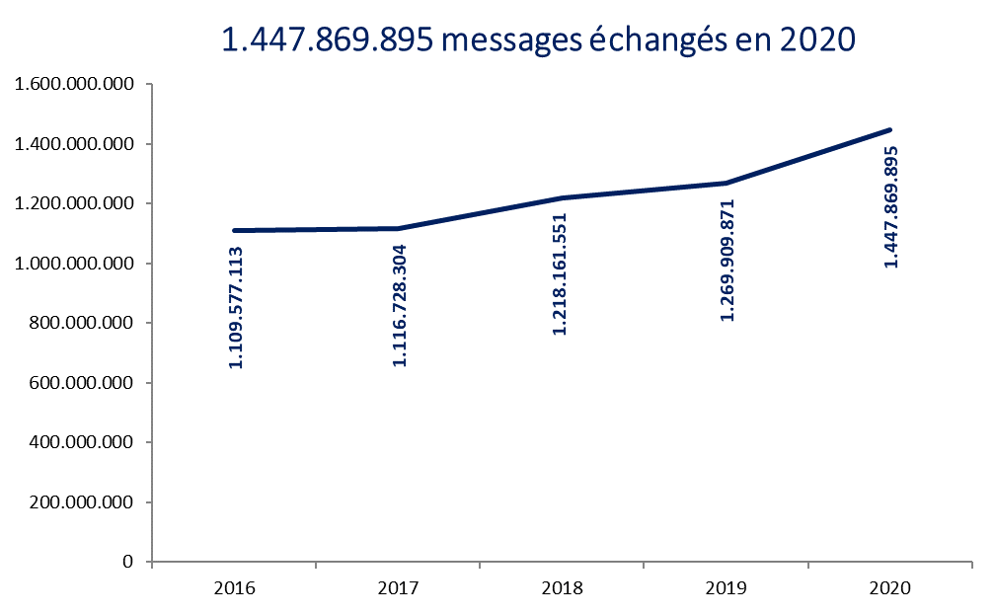
Enkele behaalde resultaten – Quelques résultats atteints
+14%

Slide 23
Enkele behaalde resultaten – Quelques résultats atteints

Slide 24
Enkele behaalde resultaten – Quelques résultats atteints
Beschikbaarheid van de diensten (norm: 98%) in 2020
  99,87 % beschikbaarheid van het informaticasysteem van de KSZ
  99,88 % beschikbaarheid van de diensten van het rijksregister
  99,76 % beschikbaarheid van de diensten van de RSZ
Verwerkingstijd (normen: 90% - 95%) in 2020
  maximumtijd van 1 seconde in 99,76 % van de gevallen
  maximumtijd van 2 seconden in 99,92 % van de gevallen
  99,24 % van de diensten worden in batch verwerkt binnen de 4 kalenderdagen
  uitzonderlijke batch-werkzaamheden: 100 % van de diensten verwerkt binnen de met de instellingen afgesproken termijn
Zeer goede resultaten dankzij de permanente inspanningen ter bevordering van de stabiliteit en de consolidering van de infrastructuur en de applicaties
Disponibilité des services (norme: 98%) en 2020
  99,87 % de disponibilité du système informatique de la BCSS
  99,88 % de disponibilité pour les services du Registre national
  99,76 % de disponibilité pour les services de l’ONSS
Délais de traitement (normes: 90% - 95%) en 2020
  délai maximal de 1 seconde dans 99,76 % des cas
  délai maximal de 2 secondes dans 99,92 % des cas
  99,24 % des services traités en mode batch dans les 4 jours calendrier
  travaux batch exceptionnels : 100 % des services traités dans les délais convenus avec les institutions
Très bons résultats, grâce aux efforts continus pour la stabilisation et la consolidation de l’infra-structure et des applications

Slide 25
Enkele behaalde resultaten – Quelques résultats atteints
Grotere efficiëntie
lagere lasten en kosten, bv.
  eenmalige inzameling van informatie aan de hand van geharmoniseerde begrippen en instructies (van 800 papieren formulieren naar 220 elektronische stromen)
  zoveel mogelijk elektronische uitwisseling van gegevens van toepassing tot toepassing, zonder manuele herinvoer
  taakverdeling inzake validatie en beheer van informatie
  minder onnodige contacten achteraf
  samenwerking inzake ontwikkeling van toepassingen (assemblagetechniek) dankzij beschikbaarheid van herbruikbare diensten en componenten
  Federaal Planbureau: vermindering van administratieve lasten met > 1 miljard per jaar
meer diensten voor dezelfde totale kost, bv.
  alle diensten zijn op elk ogenblik beschikbaar, van om het even waar en via om het even welk device
  geïntegreerde diensten
snellere dienstverlening
  vermindering van reis- en wachttijd
  rechtstreekse interactie met de bevoegde dienst
  real time feedback voor de gebruiker
Plus grande efficacité
moins de charges et de frais, p.ex.
  collecte unique des données à l'aide d'instructions et de concepts harmonisés
  échange électronique de données en mode d’application à application autant que possible, sans réintroduction manuelle
  répartition des tâches en matière de validation et de gestion d'informations
  moins de contacts inutiles par la suite
  collaboration en matière de développement d'applications (technique d'assemblage) grâce à la présence de services et composants réutilisables
  Bureau fédéral du Plan: > 1 mia de diminution de charges administratives par an
davantage de services pour le même coût total, p.ex.
  tous les services sont disponibles à n'importe quel moment, à partir de n'importe quel endroit et à partir de n'importe quel dispositif
  services intégrés
prestation de services plus rapide
  réduction des temps de déplacement et d'attente
  interaction directe avec l'acteur compétent
  feed-back en temps réel pour l'utilisateur

Slide 26
Enkele behaalde resultaten – Quelques résultats atteints
Grotere effectiviteit
betere kwaliteit van de dienstverlening, bv.
  correctere diensten
  meer gepersonaliseerde dienstverlening
  meer transparante dienstverlening
  veiligere dienstverlening met betere bescherming van de persoonlijke levenssfeer
  mogelijkheid voor de gebruiker om een kwaliteitscontrole te verrichten op het dienstverleningsproces, o.a. door de mogelijkheid tot elektronische raadpleging van de stand van zaken van het dienstverleningsproces
minder fraudemogelijkheden
nieuwe soorten diensten, bv.
  zoveel mogelijk automatische toekenning van rechten
  automatische informatie over mogelijke rechten, die niet automatisch kunnen worden toegekend
  actief zoeken naar non-take-up van bepaalde rechten via datawarehousingtechnieken
  rechtstreekse controle over de eigen gegevens
  gepersonaliseerde simulatie-omgevingen
  betere ondersteuning van het beleid en het wetenschappelijk onderzoek
Plus grande effectivité
plus grande qualité de la prestation de services, p.ex.
  services plus corrects
  prestation de services plus personnalisée
  prestation de services plus transparente
  services plus sûrs avec une meilleure protection de la vie privée
  possibilité pour l'utilisateur d'effectuer un contrôle de qualité du processus de prestation de services, notamment grâce à la possibilité de consultation électronique de l'état d'avancement du processus de prestation de services
moins de possibilités de fraude
nouveaux types de services, p.ex.
  octroi automatique maximal de droits
  communication automatique d'informations relatives aux droits éventuels qui ne peuvent pas être accordés automatiquement
  recherche active du non-recours à certains droits via des techniques de datawarehousing
  contrôle direct des données personnelles
  environnements de simulation personnalisés
  meilleur soutien de la politique et de la recherche scientifique

Slide 27
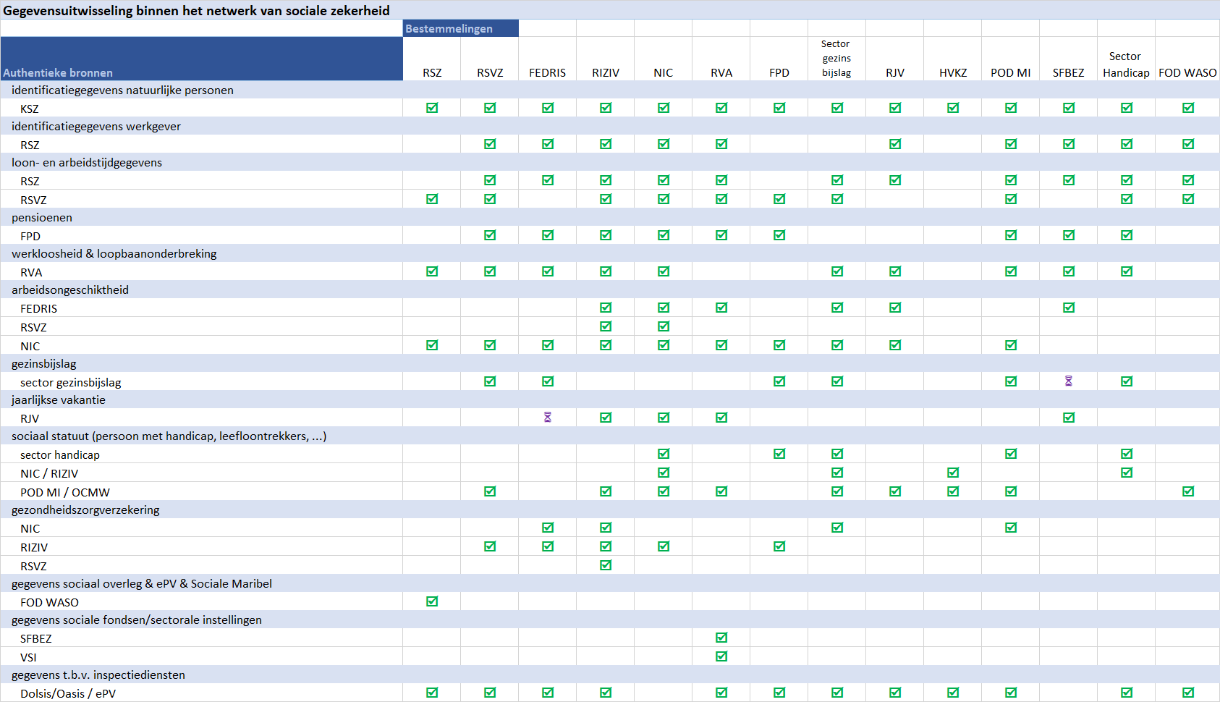
Transparantie – Transparence

Slide 28
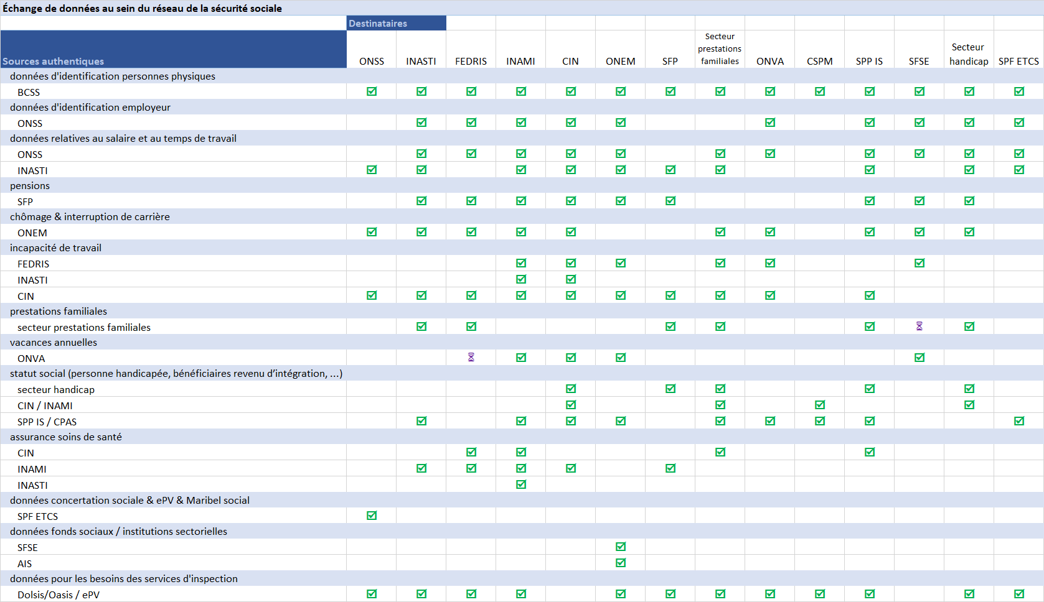
Transparantie – Transparence

Slide 29
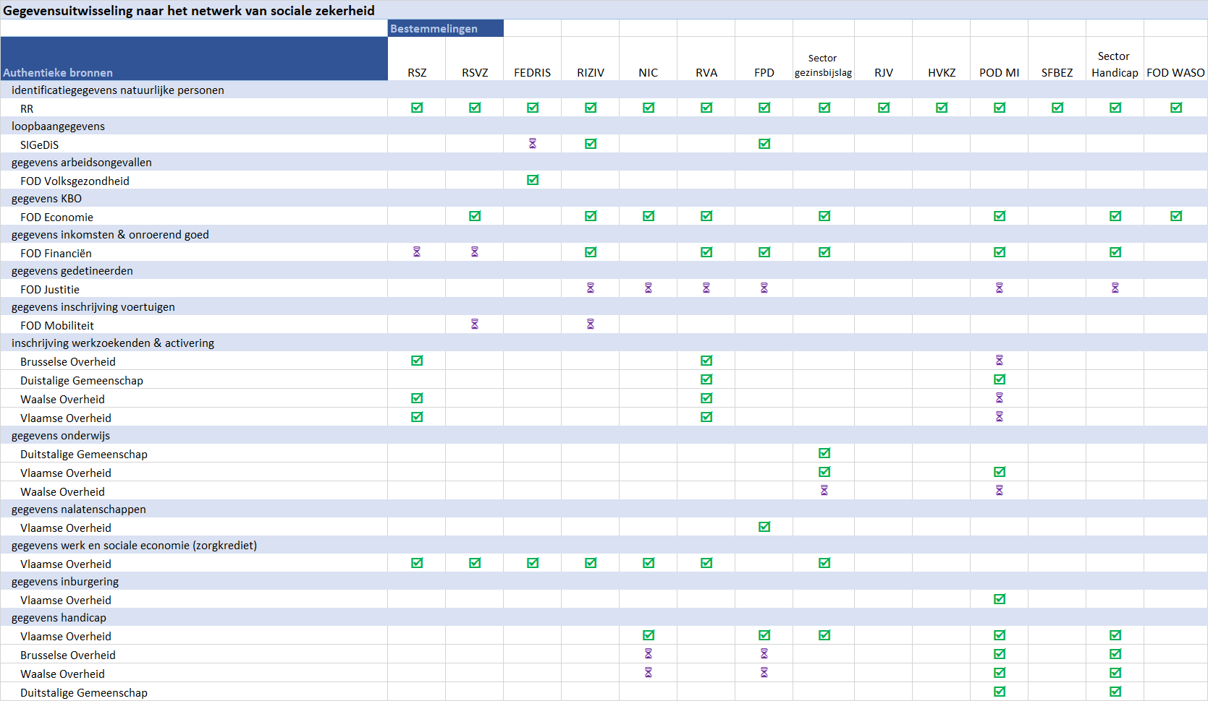
Transparantie – Transparence

Slide 30
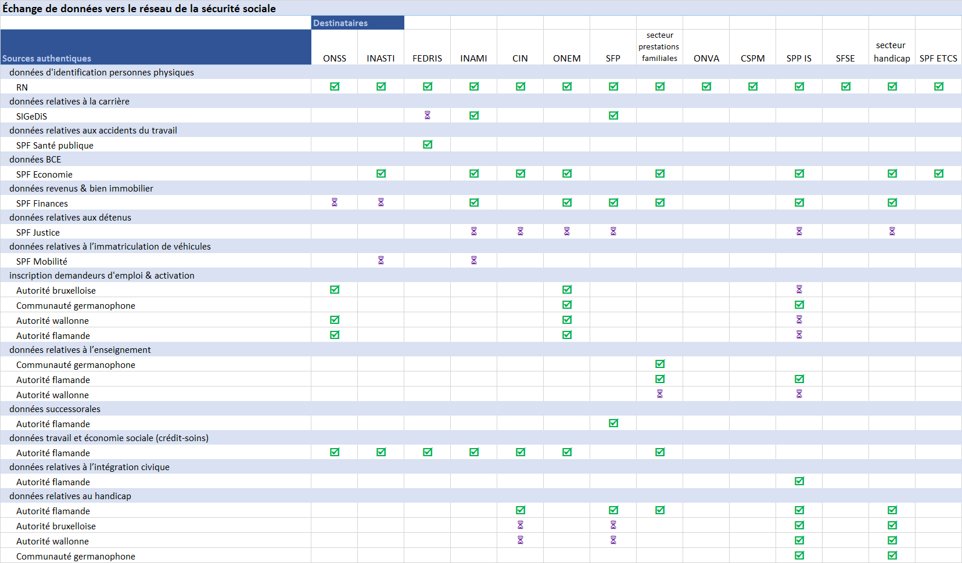
Transparantie – Transparence

Slide 31
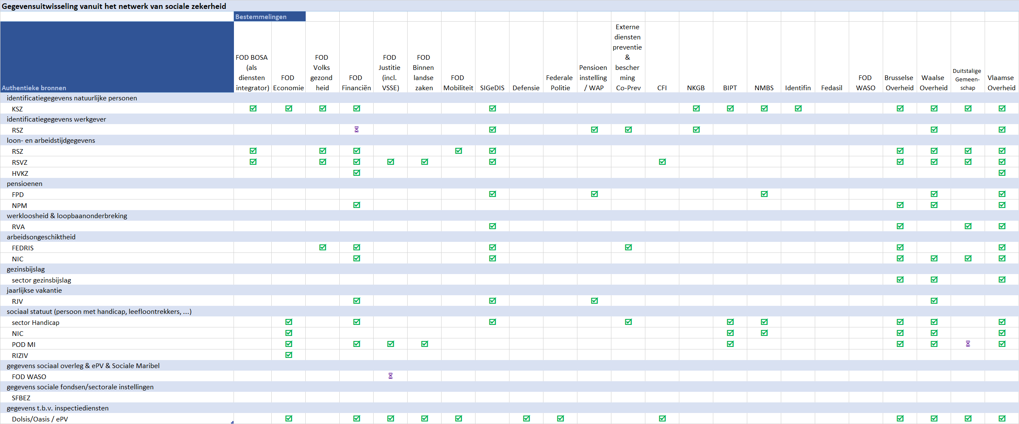
Transparantie – Transparence

Slide 32

Transparantie – Transparence

Slide 33
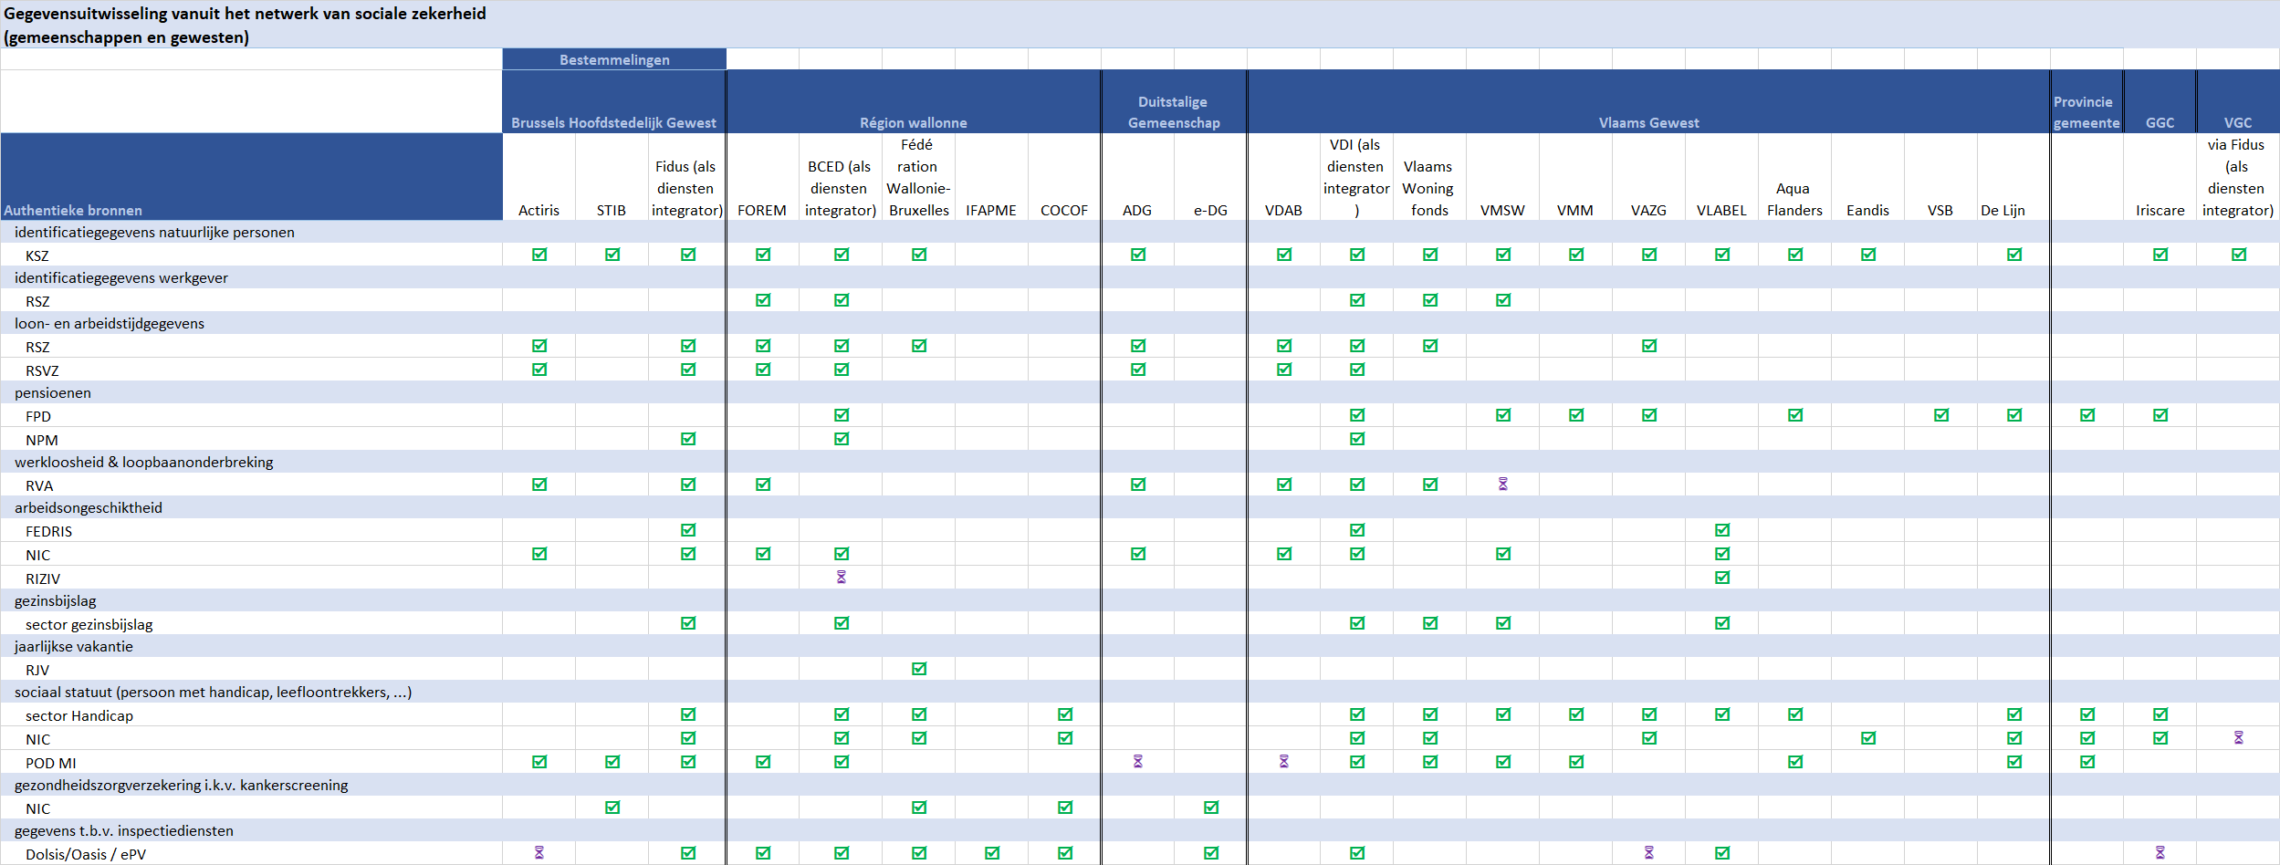
Transparantie – Transparence

Slide 34
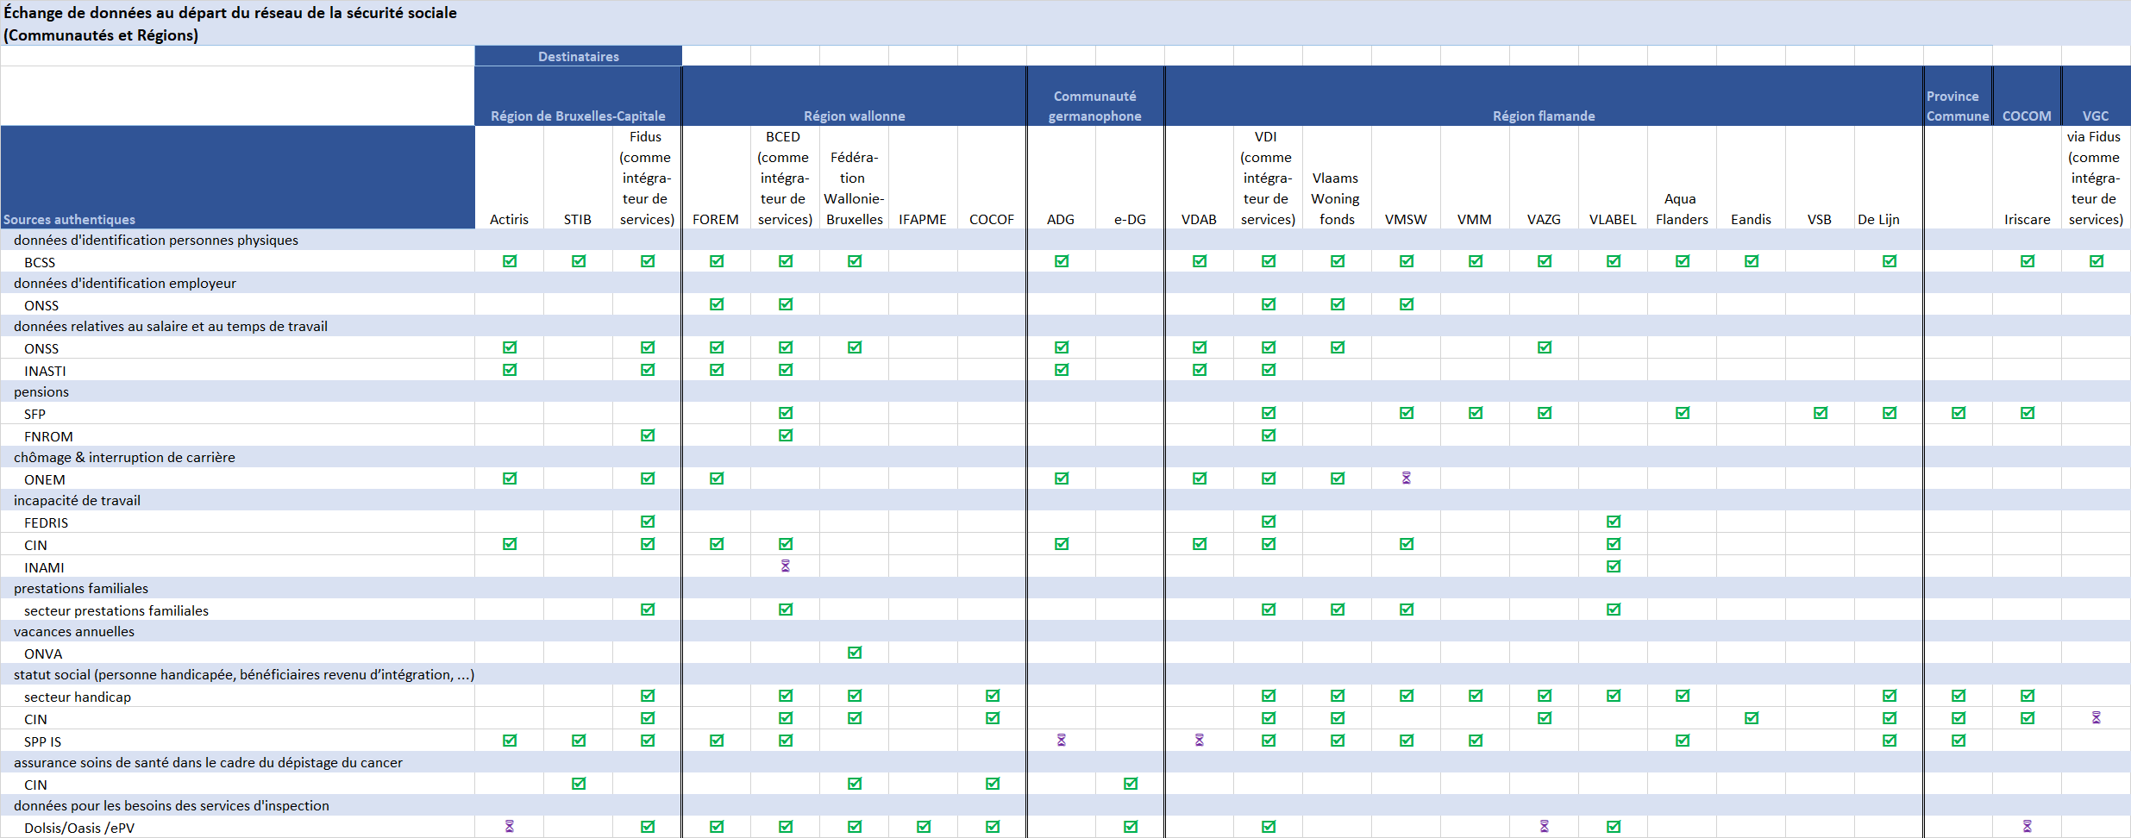
Transparantie – Transparence

Slide 35
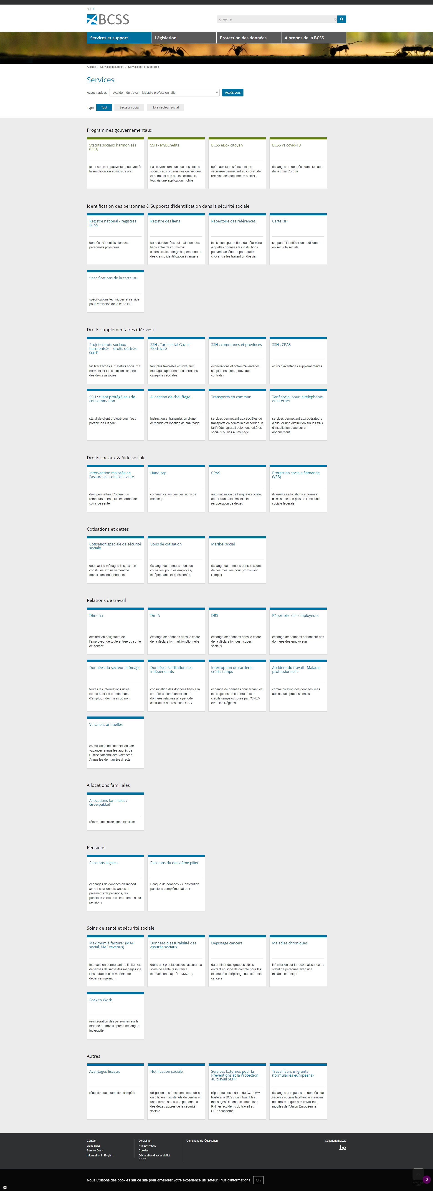
Transparantie – Transparence

Slide 36
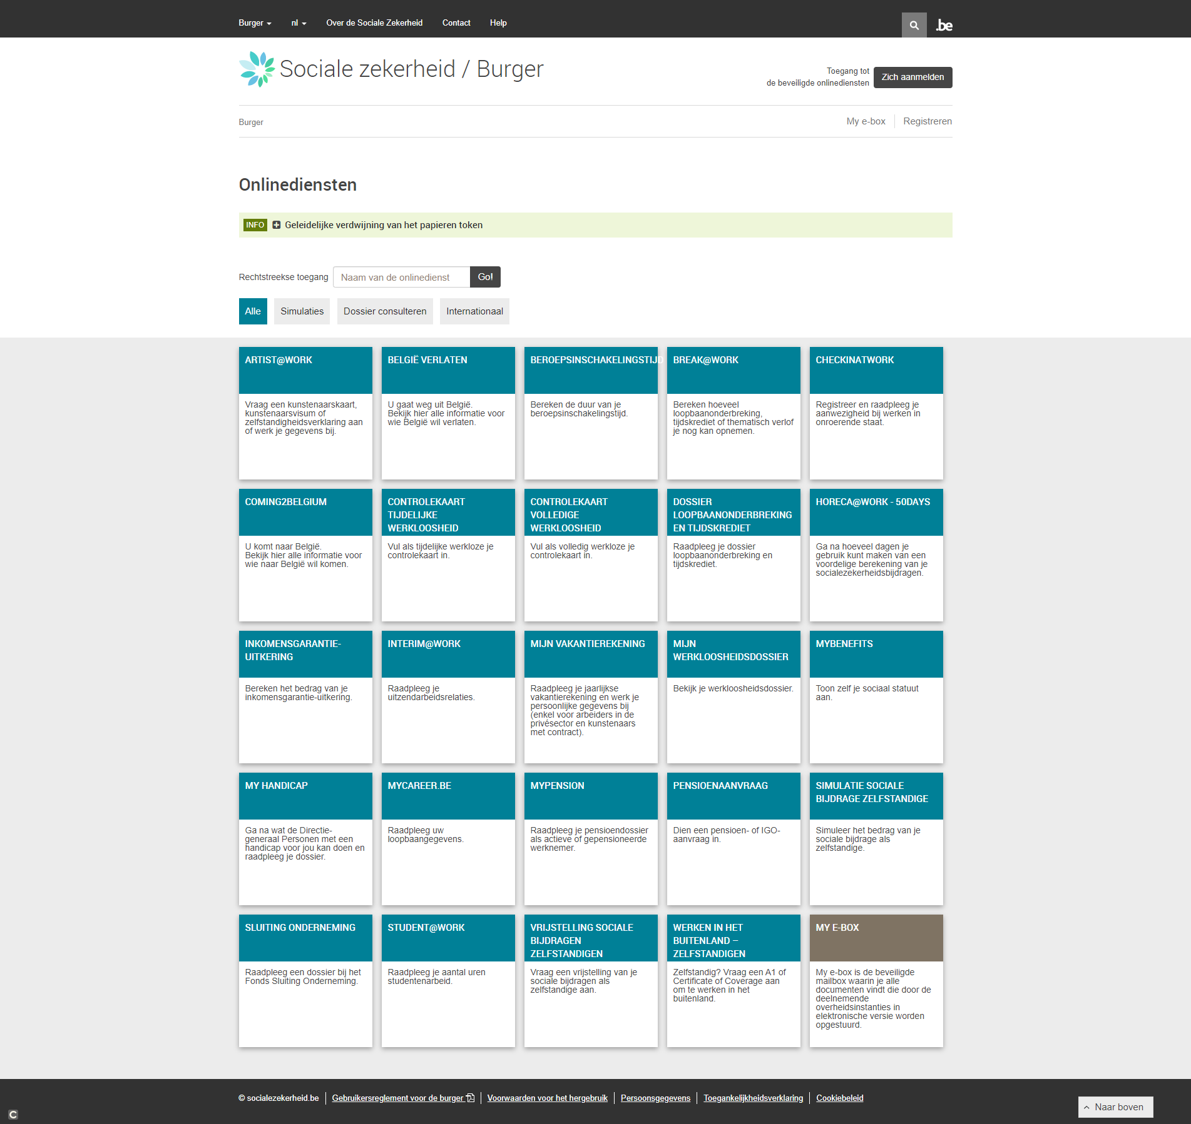
Transparantie – Transparence

Slide 37
Gegevensbescherming – Protection de données
Een instelling-overkoepelend informatieveiligheidsbeleid wordt stapsgewijs uitgewerkt op basis van de ISO-normenreeks 27000
De veiligheid, de integriteit en de vertrouwelijkheid van de verwerkte informatie wordt gewaarborgd door een geïntegreerd geheel van structurele, organisatorische, ICT-technische, fysieke, personeelsgebonden en andere veiligheidsmaatregelen in uitvoering van het informatieveiligheidsbeleid
De persoonsgegevens worden enkel gebruikt voor doeleinden die verenigbaar zijn met de doeleinden waarvoor ze werden ingezameld
De persoonsgegevens zijn slechts toegankelijk voor daartoe gemachtigde gebruikers in functie van de organisatiebehoeften, de toepassing van het beleid of de regelgeving
Une politique de sécurité de l'information valable pour toutes les institutions est élaborée progressivement sur la base de la série de normes ISO 27000
La sécurité, l'intégrité et la confidentialité des informations traitées sont garanties grâce à un ensemble intégré de mesures de sécurité structurelles, organisationnelles, ICT, physiques, personnelles et autres en exécution de la politique de sécurité de l'information
Les données à caractère personnel sont uniquement utilisées à des fins compatibles avec les fins pour lesquelles elles ont été recueillies
Les données à caractère personnel sont uniquement accessibles aux utilisateurs mandatés à cette fin en fonction des besoins de l’organisation, de l'application de la politique ou de la réglementation

Slide 38
Gegevensbescherming – Protection de données
De mededeling van persoonsgegevens wordt, buiten de gevallen waarbij ze voorzien is door de wet, geregeld door beraadslagingen van een onafhankelijk en multidisciplinair, door het Parlement benoemd Informatieveiligheidscomité (IVC), nadat is vastgesteld dat aan de hoger vermelde voorwaarden is voldaan
De beraadslagingen van het IVC zijn publiek
Elke concrete elektronische uitwisseling van persoonsgegevens wordt preventief getoetst op conformiteit met de geldende toegangsmachtigingen door een andere instantie dan degene die de informatie ter beschikking stelt of de informatie nodig heeft, in casu de dienstenintegrator met kruispuntfunctie
En dehors des cas où elle est prévu par la loi, chaque communication de données à caractère personnel est réglé par une délibération d’un Comité Sécurité de l’Information (CSI) indépendant et multidisciplinaire, nommé par le Parlement, après constat que les conditions susmentionnées sont remplies
Les délibérations du CSI sont publiques
Tout échange électronique concret de données à caractère personnel fait l’objet d’un contrôle préventif de la conformité aux autorisations d'accès en vigueur par une instance autre que celle qui met à disposition les informations ou en a besoin, en l'occurrence l'intégrateur de services assumant une fonction de carrefour

Slide 39
Gegevensbescherming – Protection de données
Elke elektronische uitwisseling van persoonsgegevens wordt gelogd om eventueel oneigenlijk gebruik ex post te kunnen traceren
Telkens de informatie wordt gebruikt voor een beslissing wordt aan de betrokkene de gebruikte informatie meegedeeld bij de mededeling van de beslissing
Elke persoon heeft recht op toegang en, in geval de gegevens onjuist zijn, op verbetering van zijn eigen persoonsgegevens
Bij elke instelling die deelneemt aan het elektronisch gegevensverkeer wordt een interne informatieveiligheidsdienst ingericht met een adviserende, stimulerende, documenterende en intern controlerende functie
Tout échange électronique de données à caractère personnel fait l’objet de loggings afin de pouvoir éventuellement tracer par la suite tout usage impropre
Chaque fois que les informations sont utilisées pour une décision, les informations sont communiquées à l’intéressé lors de la notification de la décision
Toute personne a un droit d’accès et, si les données sont incorrectes, de correction de ses propres données à caractère personnel
Au sein de tout organisme qui participe au flux de données électronique, il est créé un service interne de sécurité de l'information ayant une fonction de conseil, de stimulation, de documentation et de contrôle interne

Slide 40
Gegevensbescherming – Protection de données
Beleidsondersteuning en ondersteuning van wetenschappelijk onderzoek geschiedt in principe op basis van anonieme gegevens of, indien dit niet mogelijk is, op basis van gepseudonimiseerde gegevens
Al deze maatregelen gelden sedert 1990 !
L’appui à la politique et à la recherche scientifique s’effectue en principe sur la base de données anonymes ou, si ceci n’est pas possible, sur la base de données pseudonymisées
Toutes ces mesures sont valables depuis 1990 !

Slide 41
Gegevensbescherming – Protection de données
Minimale informatieveiligheidsnormen
  uitgewerkt door Werkgroep Informatieveiligheid van het Algemeen Coördinatiecomité => buy in !
  goedgekeurd door Informatieveiligheidscomité
  gebaseerd op ISO 27000 standaard, toegepast op sociale sector
  15 informatieveiligheidsdomeinen
  jaarlijks self assessment door elke instelling aangesloten op het network, met rapportering aan het Informatieveiligheidscomité
  aangevuld met beleidslijnen
    minimale informatieveiligheidsnormen verwijzen naar beleidslijnen voor meer detail
    beleidslijnen bieden ondersteuning bij concrete implementatie
  zie https://ksz.fgov.be/nl/gegevensbescherming/ informatieveiligheidsbeleid
Normes de sécurité de l’information minimales
  élaborées par le groupe de travail Sécurité de l'information du Comité général de coordination => buy in !
  approuvées par le Comité de sécurité de l’information
  basées sur la norme ISO 27000, appliquée au secteur social
  15 domaines de sécurité de l’information
  auto-évaluation annuelle pour chaque institution intégrée au réseau, avec rapport au Comité de sécurité de l’information
  complétées par des lignes directrices
    les normes de sécurité de l’information minimales font référence aux lignes directrices pour plus de détails
    les lignes directrices constituent une aide pour la mise en œuvre concrète
  voir https://ksz.fgov.be/fr/protection-des-donnees/politique-de-securite-de-linformation

Slide 42
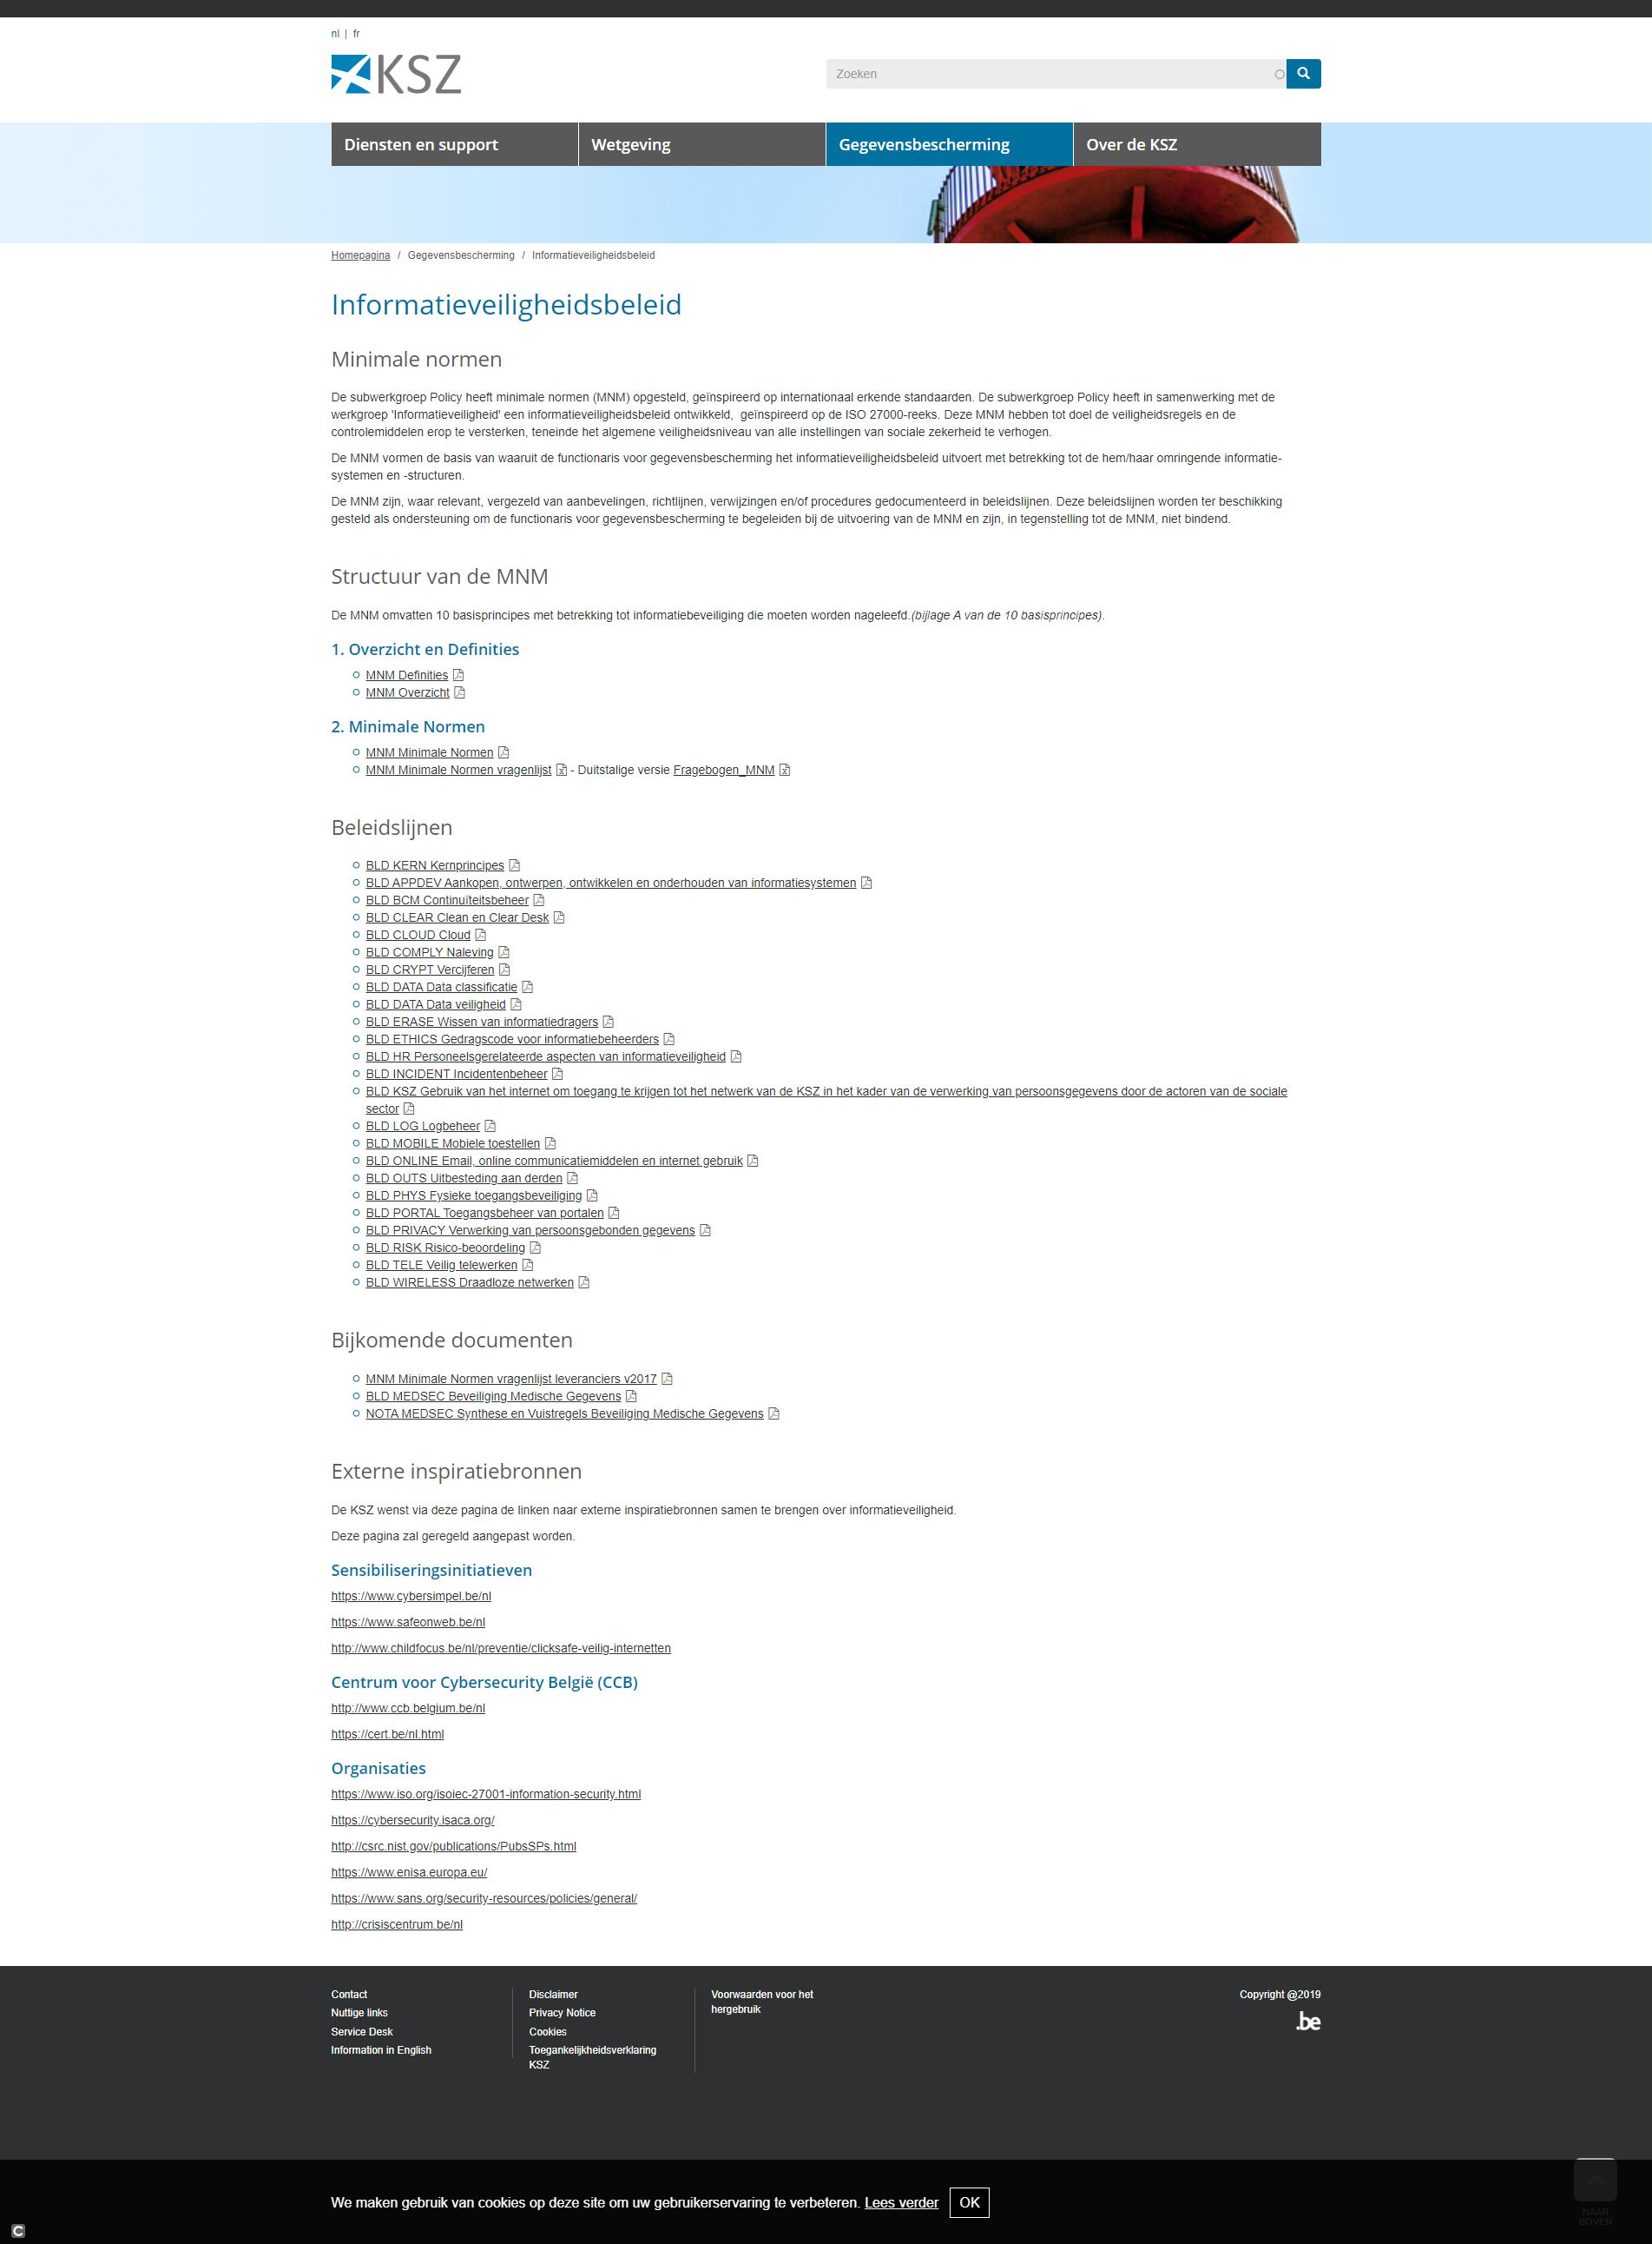
Gegevensbescherming – Protection de données

Slide 43
(Inter)nationale erkenning – Reconnaissance (inter)nationale
Belgian eGovernment Champion Award (2004)
United Nations Public Service Award for eGovernment (2006)
European Public Service Award by the European Institute of Public Administration (2007)
Federal Public Sector Organization of the Year Award (2014)
Second laureate IC-Award for the risk management and internal control (2017)
Corporate IT Award in the category “Outstanding societal impact” at the CIO Leadership Summit (2018)
Good Practice Award for Europe by the International Social Security Association (ISSA) for the digitalization and automation of the Belgian social security services (2019)

Slide 44
Multifunctionele aangiften
Déclarations multifonctionnelles
(1996-2003)
(Dehaene – De Galan – Vandenbroucke)
Pro memoria

Slide 45
Elektronische identiteitskaart
Carte d’identité électronique
(2000-2003)
(Vandenbossche – Verhofstadt – Duquesne)
Pro memoria

Slide 46
Kruispuntbank Ondernemingen
Banque Carrefour des Entreprises
(2000-2004)
(Vandenbossche – Gabriëls – Daems – Moerman)
Pro memoria

Slide 47
eHealth-platform
Plate-forme eHealth
(2009- )
(Onkelinx – De Block)

Slide 48
Doelstellingen – Objectifs
De kwaliteit en de continuïteit van de gezondheidszorgverstrekking optimaliseren
De patiëntveiligheid optimaliseren
De administratieve formaliteiten vereenvoudigen voor alle gezondheidszorgactoren
Het gezondheidszorgbeleid degelijk ondersteunen
Door
  een goed georganiseerde, onderlinge elektronische dienstverlening en informatie-uitwisseling te bevorderen en te ondersteunen tussen alle actoren in de gezondheidszorg
  met de nodige waarborgen op het vlak van de informatieveiligheid, de bescherming van de persoonlijke levenssfeer van de patiënt en de zorgverlener en het respect van het medisch beroepsgeheim
Optimaliser la qualité et la continuité des prestations de soins de santé
Optimaliser la sécurité du patient
Simplifier les formalités administratives pour tous les acteurs des soins de santé
Offrir un soutien solide à la politique en matière de soins de santé
En
  promouvant et soutenant une prestation de services et un échange d'information mutuels électroniques bien organisés entre tous les acteurs des soins de santé
  avec les garanties nécessaires en ce qui concerne la sécurité de l'information, la protection de la vie privée du patient et du prestataire de soins et le respect du secret médical

Slide 49
Wettelijk kader – Cadre légal
Wet van 21 augustus 2008 houdende oprichting en organisatie van het eHealth-platform
Bindende beraadslagingen (‘reglementen’) betreffende
  elektronische bewijsmiddelen van een therapeutische relatie en een zorgrelatie
  uitwisseling van gezondheidsgegevens tussen gezondheidssystemen verbonden via het verwijzingsrepertorium van het eHealth-platform
  toegangsmatrix
  vaststelling van de criteria voor de toepassing van een cirkel van vertrouwen door een organisatie in het kader van de uitwisseling van gezondheidsgegevens
Zie https://www.ehealth.fgov.be/ehealthplatform/nl/wie-zijn-wij > Wetgeving
Loi du 21 août 2008 relative à l'institution et à l'organisation de la Plate-forme eHealth
Délibérations contraignantes (‘règlements’) relatives
  aux preuves électroniques d’une relation thérapeutique et d’une relation de soins
  échange de données relatives à la santé entre les systèmes de santé reliés entre eux par le répertoire des références de la Plate-forme eHealth
  matrice des accès
  définition des critères pour l’application d’un cercle de confiance par une organisation dans le cadre de l’échange de données de santé
Voir https://www.ehealth.fgov.be/ehealthplatform/fr/qui-sommes-nous- > Législation

Slide 50
Organen – Organes
Beheer
  Beheerscomité, met oa
    vertegenwoordigers van de zorgverstrekkers en zorgorganisaties
    vertegenwoordigers van de ziekenfondsen
    vertegenwoordigers van het RIZIV, de FOD Volksgezondheid, het Federaal Kenniscentrum voor Gezondheidszorg, het FAGG en de gefedereerde entiteiten
    vertegenwoordigers van de bevoegde ministers
    vertegenwoordigers van de Orde van Artsen en de Orde van Apothekers (raadgevende stem)
Coordinatie
  Overlegcomité met de gebruikers
Controle
  Rekenhof
  regeringscommissarissen van de Ministers van Volksgezondheid en van Begroting
Gestion
  Comité de gestion composé de notamment
    des représentants des prestataires de soins et des organisations de soins
    des représentants des mutualités
    des représentants de l’INAMI, du SPF Santé publique, du Centre fédéral d’expertise des soins de santé, de l’AFMPS et des entités fédérées
    des représentants des ministres compétents
    des représentants de l’Ordre des médecins et de l’Ordre des pharmaciens (voix consultative)
Coordination
  Comité de concertation des utilisateurs
Contrôle
  Cour des comptes
  commissaires du gouvernement des Ministres de la Santé publique et du Budget

Slide 51














Enkele behaalde resultaten – Quelques résultats atteints
Recherche des antécédents médicaux via le SumEHR
Guidelines et avis disponibles online
Schéma de médication
Avantages médicaux
Prescriptions électroniques
Consultation des résultats de laboratoire
Lettres de renvoi électroniques

Slide 52





Enkele behaalde resultaten – Quelques résultats atteints
Tarification,
facturation
Mise à jour du SumEHR, du schéma de médication, ...
Avantages en fin de consultation
Création et envoi d’attestations
Enregistrements
Envoi du rapport au détenteur du DMG

Slide 53










Enkele behaalde resultaten – Quelques résultats atteints
>86,4%
des citoyens belges ont donné
leur consentement pour le partage de données
+97%
des médecins généralistes utilisent
les outils de santé en ligne
620 millions
messages/an
via eHealthBox
Prescriptions électroniques
19 millions/mois
18.000.000.000
de transactions électroniques
3,9 millions
de patients belges disposent d’un dossier de santé électronique dans un coffre-fort de santé
29.019
4.800
  215 millions
  de documents électroniques disponibles auprès des hôpitaux et des laboratoires cliniques

Slide 54
Enkele behaalde resultaten – Quelques résultats atteints
Belgian Meaningful Use Criteria ziekenhuizen | Stap 1 | Stap 2 | Stap 3 | Stap 4
1. Unieke patiëntidentificatie en -beschrijving | 80% | 90% | 95% | 98%
2. Lijst van problemen (actieve en passieve) | 20% | 50% | 80% | 98%
3. Lijst van allergieën en intoleranties | 30% | 60% | 90% | 98%
4. Elektronisch voorschrijven van geneesmiddelen | 30% | 60% | 90% | 98%
5. Geneesmiddeleninteracties | Neen | Neen | Neen | Ja
6. Elektronisch register van de toegediende geneesmiddelen | 30% | 60% | 90% | 98%
7. Module voor verpleegkundige zorgplanning | 0% | 30% | 60% | 98%
8. Beheer van de afspraken | >0 | >0 | >0 | >0
9. Elektronisch invoeren van aanvragen voor medische beeldvorming, laboratorium of adviezen | 1 op 3 (RX, labo, raadpleging) a rato van 50% | 2 op 3 (RX, labo, raadpleging) a rato van 50% | 3 op 3 (RX, labo, raadpleging) a rato van 50% | 3 op 3 (RX, labo, raadpleging) a rato van 98%
10. Elektronische ontslagbrief | 80% | 90% | 95% | 98%
11. Registratie van vitale parameters | 50% | 65% | 80% | 98%
12. Registratie van geïnformeerde toestemming | >0 | >0 | >0 | >0
13. Registratie van de therapeutische wilsverklaring | >0 | >0 | >0 | >0
14. Medische resultatenserver | 80% | 90% | 95% | 98%
15. Elektronische communicatie met HUB’s en interactie met e-Health | 80% | 90% | 95% | 98%

Slide 55
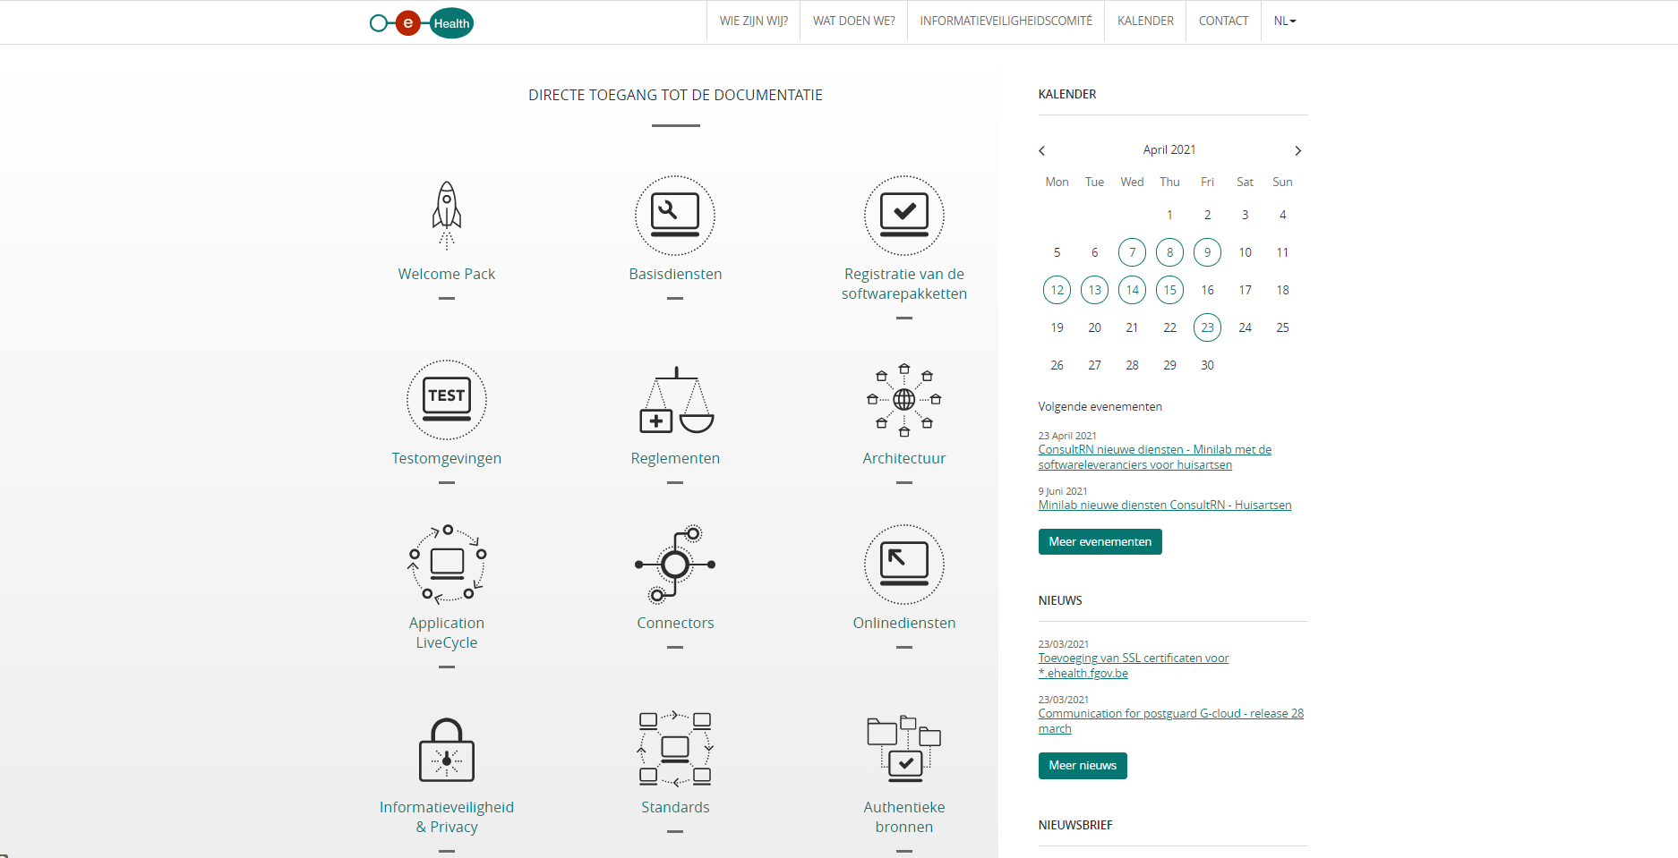
Transparantie – Transparence

Slide 56
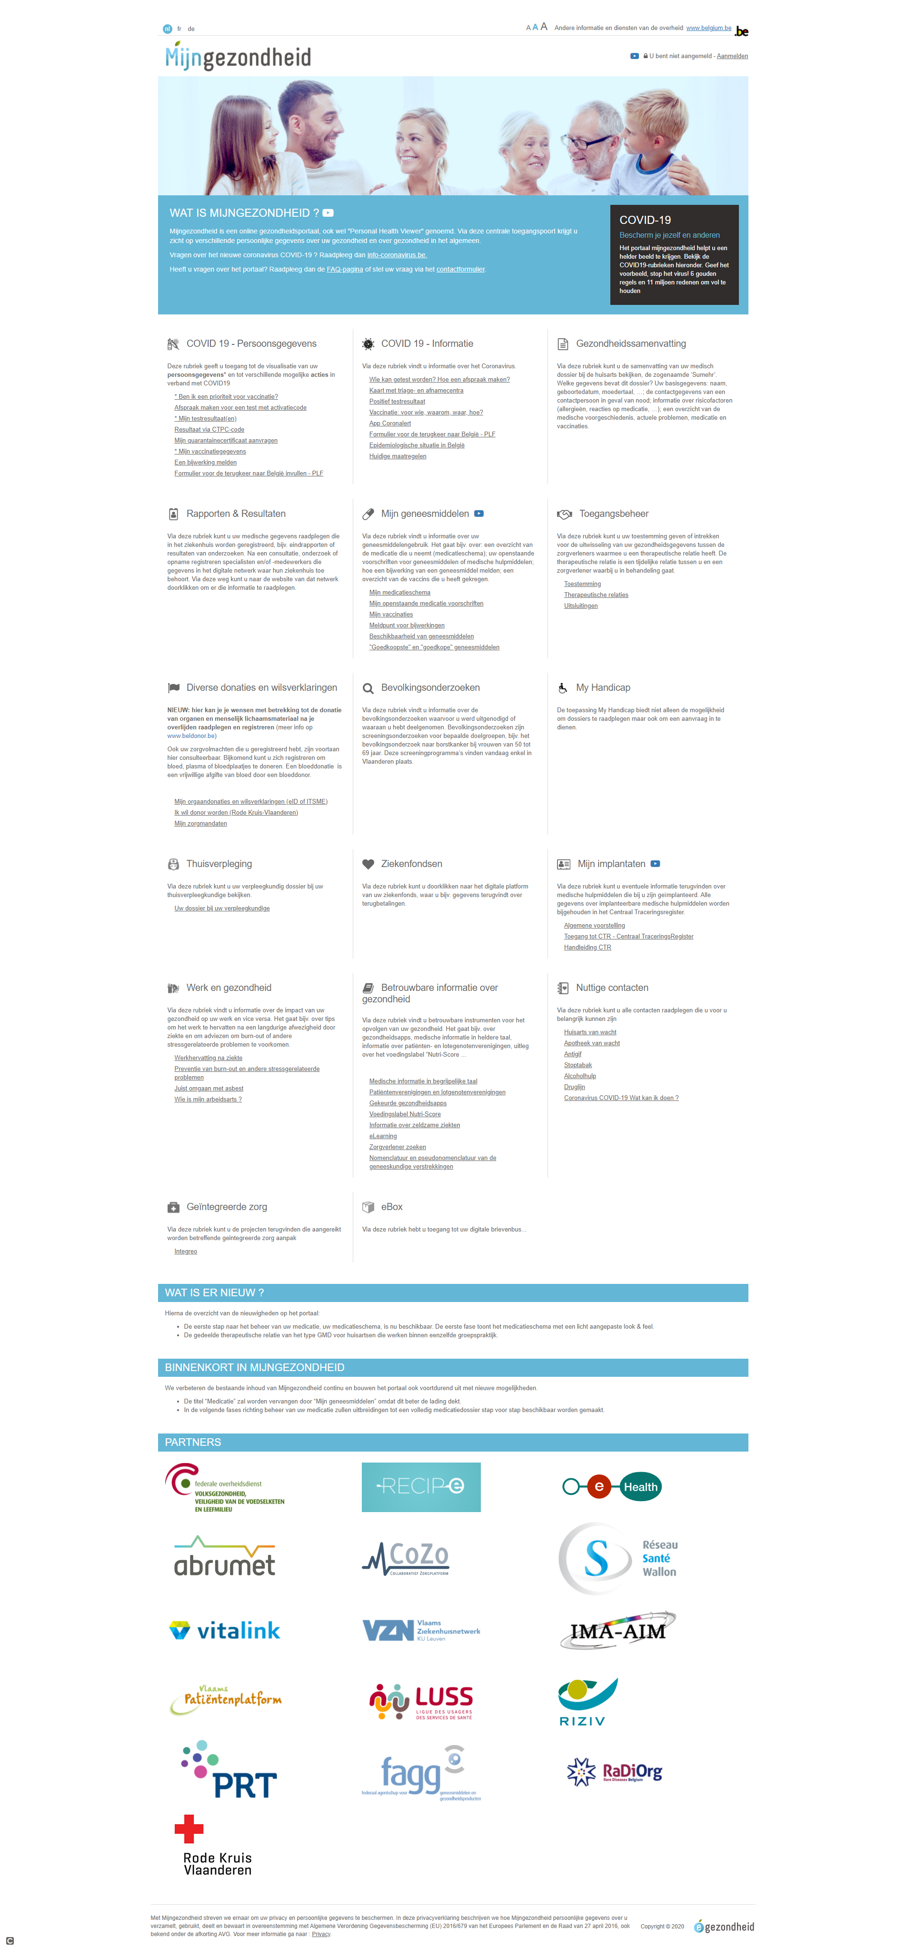
Transparantie – Transparence

Slide 57
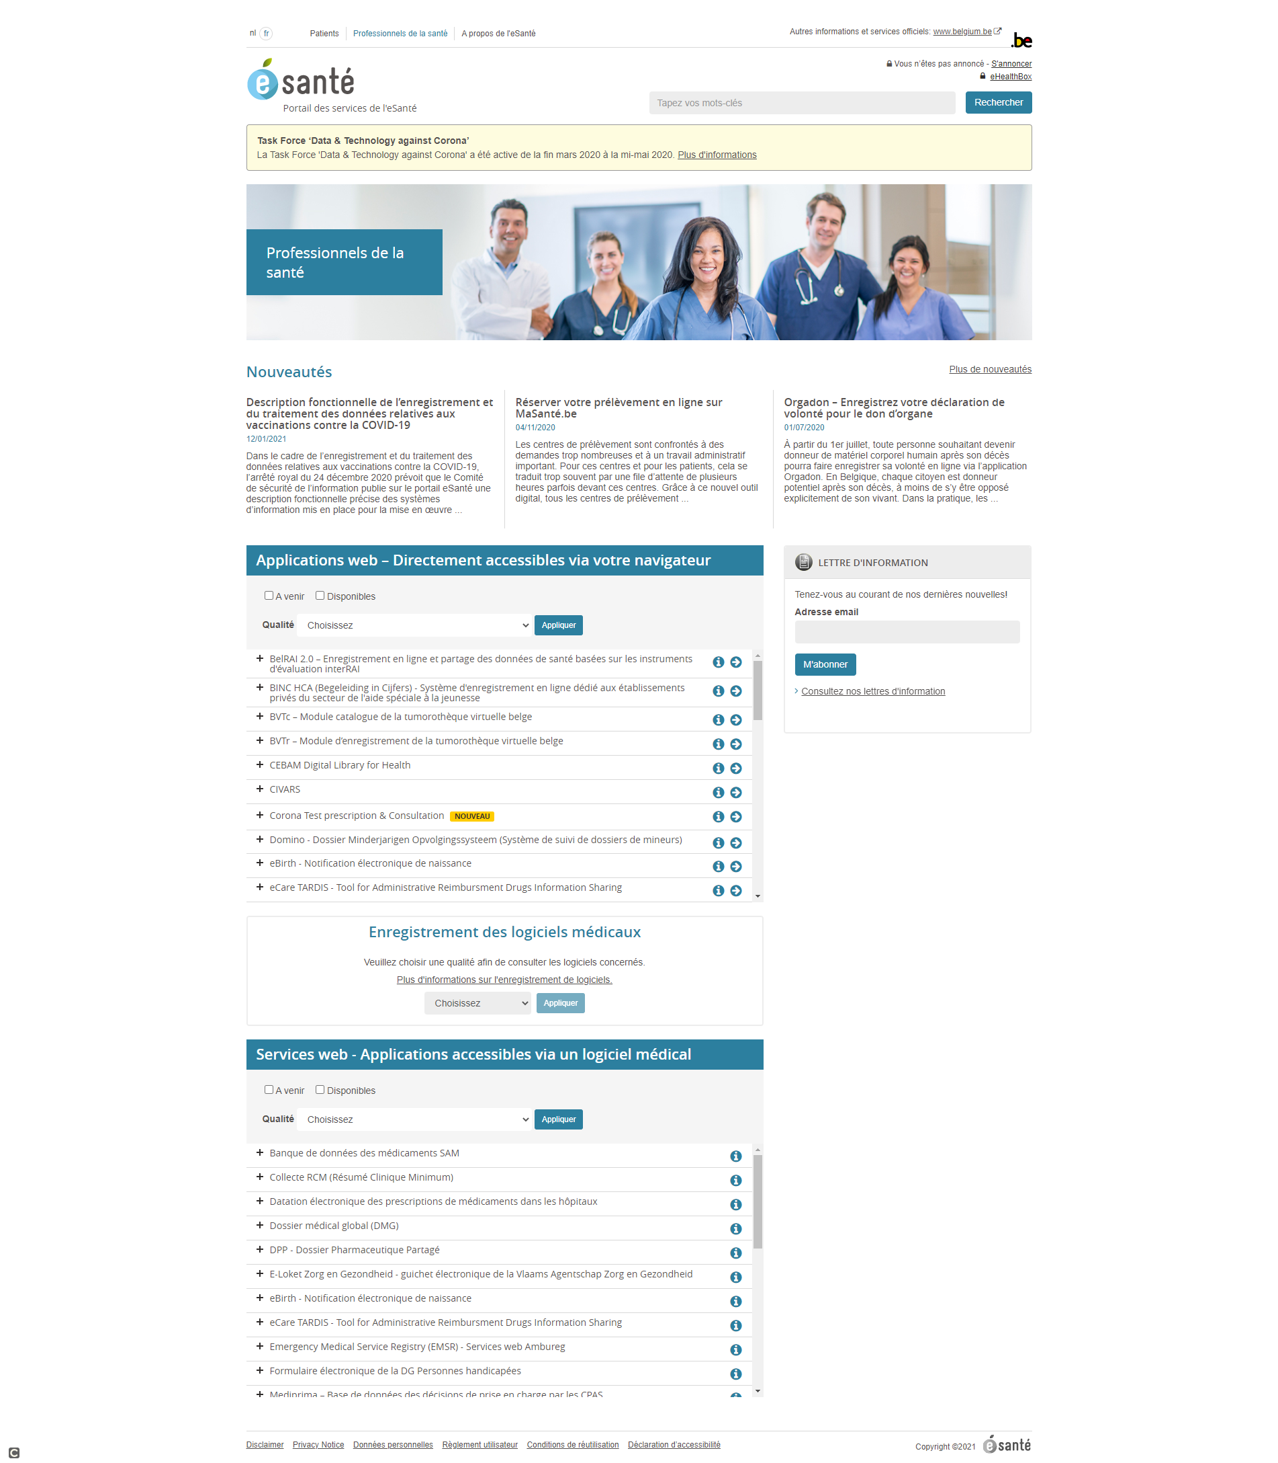
Transparantie – Transparence

Slide 58
Gegevensbescherming – Protection de données
Een zorgverlener of –instelling heeft alleen toegang tot gezondheidsgegevens van een patiënt bij een derde indien
  de patiënt zijn geïnformeerde toestemming heeft gegeven m.b.t. het delen van gezondheidsgegevens
  de zorgverlener of –instelling een zorgrelatie heeft met de patiënt
    de regels hoe een zorgrelatie wordt bewezen zijn voor de onderscheiden soorten zorgverleners en –instellingen vastgelegd in een reglement
  de zorgverlener niet door de patiënt is uitgesloten van toegang tot zijn gezondheidsgegevens
  de betrokken gezondheidsgegevens toegankelijk zijn voor de betrokken soort zorgverlener (de zgn. toegangsmatrix)
    de toegangsmatrix is vastgelegd in een reglement
Un prestataire ou un établissement de soins a uniquement accès aux données relatives à la santé d’un patient auprès d’un tiers si
  le patient a donné son consentement éclairé pour le partage de ses données de santé
  le prestataire ou l’établissement de soins a une relation de soins avec le patient
    les règles permettant de prouver une relation de soins sont fixées pour les différents types de prestataires et établissements de soins dans un règlement
  le prestataire de soins n’a pas été exclu par le patient de l’accès à ses données de santé
  les données de santé concernées sont accessibles au type de prestataire de soins concerné (ce que l’on appelle la matrice des accès)
    la matrice des accès est déterminée dans un règlement

Slide 59









Gegevensbescherming – Protection de données
Patients, prestataire de soins
et établissements de soins
Portail Health
Logiciel prestataire de soins
Utilisateurs
Logiciel établissement de soins
SVA
Site INAMI
SVA
Portail eSanté
MyCareNet
SVA
SVA
SVA
Services de base
plate-forme eHealth
Réseau
Fournisseurs
SAV
SAV
SAV
SAV
SAV
SAV
Notes:
59
59

Slide 60
Gegevensbescherming – Protection de données
10 basisdiensten – 10 services de base
Coordination de sous-processus électroniques
Portail
Gestion intégrée des utilisateurs et des accès
Gestion de loggings
Système de chiffrement end-to-end
eHealthBox
Timestamping
Codage et anonymisation
Consultation du registre national et des registres BCSS
Répertoire des références (metahub)

Slide 61
Gebruikers- & toegangsbeheer – Gestion des utilisateurs et des accès
Zorgt ervoor dat zorgverleners en -instellingen enkel toegang hebben
  tot de diensten waartoe ze gemachtigd zijn
  m.b.t. de personen waarvoor ze daartoe gemachtigd zijn
De toegangsregels zijn vastgelegd door de wet en door de beraadslagingen van het Informatie-veiligheidscomité
Stappen
  identificatie van de gebruiker
  authenticatie van de identiteit van de gebruiker
  controle van hoedanigheden (bv. arts, apotheker)
  controle van relaties (bv. therapeutische relatie met patiënt)
  autorisatie
Meer info
  https://www.ehealth.fgov.be/ehealthplatform/nl/geintegreerd-gebruikers-en-toegangsbeheer
Permet de garantir que seuls les prestataires et établissements de soins aient accès
  aux services auxquels ils peuvent accéder
  concernant les personnes pour lesquelles ils ont reçu l’accès
Les règles d’accès sont fixées par la loi et par les délibérations du Comité de sécurité de l’information
Etapes
  identification de l’utilisateur
  authentification de l’identité de l’utilisateur
  contrôle des qualités (p.ex. médecin, pharmacien)
  contrôles des relations (p.ex. relation thérapeutique avec le patient)
  autorisation
Plus d'informations
  https://www.ehealth.fgov.be/ehealthplatform/fr/gestion-integree-des-utilisateurs-et-des-acces

Slide 62
Gebruikers- & toegangsbeheer – Gestion des utilisateurs et des accès

Slide 63
End-to-end vercijfering – Chiffrement de boût en boût
Diensten die toelaten berichten gericht aan zorgverleners of -instellingen te vercijferen
Worden onder meer toegepast bij het gebruik van de eHealthBox-dienst of de elektronische voorschriften (Recip-e)
2 diensten
  ETKDepot voor de vercijfering naar een gekende bestemmeling (asymmetrische vercijfering)
  KGSS voor de vercijfering naar een niet-gekende bestemmeling (symmetrische vercijfering)
Meer info
  https://www.ehealth.fgov.be/ehealthplatform/nl/systeem-voor-end-to-end-vercijfering
Services permettant de chiffrer des messages destinés à des prestataires ou établissements de soins
Sont utilisés, entre autres, dans le cadre de l’utilisation du service eHealthBox ou de prescriptions électroniques (Recip-e)
2 services
  ETKDepot pour le chiffrement vers un destinataire connu (chiffrement asymétrique)
  KGSS pour le chiffrement vers un destinataire inconnu (chiffrement symétrique)
Plus d'informations
  https://www.ehealth.fgov.be/ehealthplatform/fr/systeme-de-cryptage-end-to-end

Slide 64
Gekende bestemmeling – Destinateur connu
Healthcare actor
Person or entity
eHealth platform
Internet
1
3
Connector or
other software to
generate key pair
Authenticates sender
2
4
Sends
public key
Identification
certificate
Identification certificate
Stores
public key
Web service
Register key
2
Public keys
repository
Stores private key
in a secure way

Slide 65
Gekende bestemmeling – Destinateur connu
Message originator
eHealth platform
Internet
1
Identification certificate
Web service
Ask public key
2
Identification
certificate
Asks for public key
Authenticates sender
Send message
Any protocol
3
4
Sends
public key
Encrypts
message
Identification
certificate
Message recipient
Public keys
repository
5
Stored
private
key
Decrypts message

Slide 66
Niet-gekende bestemmeling – Destinataire non connu
Key
Management
/ Depot
Encrypted with public key of user 1
Encrypted with public key of user 2
Symmetric key
Symmetric key
2 sends key
5 receives key
User 1
Originator
1 asks for key
User 2
Recipient
4 justifies right to
obtain key
4 justifies right to
obtain message
3 sends encrypted message
Encrypted with public key of Message depot
5 receives message
Encrypted with public key of User 2
Message encrypted with
symmetric key
Messages
Depot
Message encrypted with
symmetric key
Message encrypted with
symmetric key

Slide 67
Timestamping – Datation électronique
Systeem dat toelaat een bewijs te bewaren van het bestaan van een document en van de inhoud ervan op een bepaalde datum
Niemand, zelfs niet de eigenaar van het document, kan het document of de tijdsaanduiding nadien nog ongemerkt wijzigen
Meer info https://www.ehealth.fgov.be/ehealthplatform/nl/elektronische-datering-timestamping
Système permettant de conserver la preuve de l'existence d'un document et de son contenu à une date donnée
Personne, pas même le propriétaire du document, ne peut modifier le document ou l'horodatage sans que cela ne soit remarqué par la suite
Plus d’infos https://www.ehealth.fgov.be/ehealthplatform/fr/datation-electronique-timestamping

Slide 68


Timestamping – Datation électronique
1
prescription A
prescription B
electronic
signature
5
2
Hashcode A
Hashcode B
3
6
Timestamp bag
4
Archive
Electronic
timestamping
6
Archive

Slide 69
Verwijzingsrepertorium – Répertoire de références
Aanduiding van bepaalde plaatsen waar gezondheidsgegevens over een bepaalde patiënt beschikbaar zijn
Deze plaatsen kunnen vandaag zijn
  een hub (netwerk van zorginstellingen), die ook een verwijzingsrepertorium bijhoudt dat aanduidt in welke zorginstellingen binnen dat netwerk gezondheidsgegevens over een bepaalde patiënt beschikbaar zijn
  een gezondheidskluis (Vitalink, Intermed of Brusafe)
Meer info
  https://www.ehealth.fgov.be/ehealthplatform/nl/verwijzingsrepertorium
Indication d’endroits déterminés où sont disponibles des données relatives à la santé d’un patient donné
Ces endroits peuvent actuellement être les suivants
  un hub (réseau d’établissements de soins), qui tient aussi à jour un répertoire des références indiquant dans quels établissements de soins au sein de ce réseau sont disponibles des données relatives à la santé d’un patient donné
  un coffre-fort de santé (Vitalink, Intermed ou Brusafe)
Plus d'informations
  https://www.ehealth.fgov.be/ehealthplatform/fr/repertoire-des-references

Slide 70






Verwijzingsrepertorium – Répertoire de références
3. Retrieve data from hub A
A
1: Where can I find data?
2: In hub A and C
4:
All data available
3: Retrieve data from hub C
C
B

Slide 71




Gezondheidskluizen – Coffres fort de santé
A
InterMed
BruSafe
C
B

Slide 72
eHealthBox
Beveiligde elektronische brievenbus, specifiek ontworpen voor zorgverleners en -instellingen
Doel: een veilige, asynchrone, elektronische mededeling van de gezondheidsgegevens tussen de Belgische gezondheidszorgactoren mogelijk maken
Capaciteit van 10 Mb om te vermijden dat de tool als archief wordt gebruikt – mogelijkheid om linken te verzenden naar beelden op een server
Beschikbaar als
  webservice (toegankelijk via een softwarepakket)
  webtoepassing (toegankelijk via een browser)
Meer info
  https://www.ehealth.fgov.be/ehealthplatform/nl/beveiligde-elektronische-brievenbus
Boîte aux lettres électronique sécurisée, spécialement conçue pour les prestataires de soins et les établissements de soins
Objectif : permettre une communication électronique sûre et asynchrone des données de santé entre les opérateurs de soins de santé belges
Capacité de 10 Mb pour éviter que l’outil soit utilisé comme archive - possibilité d'envoyer des liens vers des images sur un serveur
Disponible sous
  service web (accessible via un logiciel)
  application web (accessible via un navigateur)
Plus d’infos
  https://www.ehealth.fgov.be/ehealthplatform/fr/boite-aux-lettres-electronique-securisee

Slide 73
Ziekenhuizen & labo’s – Hôpitaux & labos
Beschikbare diensten
  minimale normen informatieveiligheid
    opgesteld door werkgroep van DPO’s van ziekenhuizen
    verrijkt met implementatierichtlijnen
  samenwerking met Centre for Cyber Security Belgium (CCB) voor informatieveiligheidsmonitoring
    CCB monitoring
    early warning service
    threat intelligence service
    CCB quarterly briefings
  waarschuwingen en ondersteuning van ziekenhuizen en klinische labo’s in geval van bedreiging of incident
Services disponibles
  normes minimales sécurité de l'information
    rédigées par le groupe de travail des DPO des hôpitaux
    enrichies par des directives de mise en œuvre
  collaboration avec le Centre pour la Cybersécurité Belgique (CCB) en ce qui concerne la surveillance de la sécurité de l’information
    CCB monitoring
    early warning service
    threat intelligence service
    CCB quarterly briefings
  avertissement et soutien des hôpitaux et des laboratoires cliniques en cas de menace ou d’incident

Slide 74
Ziekenhuizen & labo’s – Hôpitaux & labos
Lopende initiatieven
  toolbox informatieveiligheid
    groeperen en beschikbaar stellen van materiaal m.b.t. informatieveiligheid
    “off the shelf” om awareness door DPO/informatieveiligheidsconsulent te optimiseren
    nieuwe onderwerpen worden toegevoegd zodra beschikbaar
    opgesteld per onderwerp in fiches
    zie bv. https://docs.google.com/document/d/ 1eXxDLipUC0rsZ07uRA9U2l8xXnidXUjibl3Y-zJq-tk/edit
  workshops “incident response plan”
    ziekenhuizen en labo’s helpen in het opstellen van basisplan om een eerste antwoord te bieden op incidenten
    focus op interne reactie, externe communicatie en engageren van politiediensten en CCB waar nodig
Initiatives en cours
  toolbox sécurité de l'information
    regrouper le matériel relatif à la sécurité de l'information et le mettre à la disposition
    “off the shelf” pour optimiser la conscience par le DPO/conseiller en sécurité de l'information
    de nouveaux thèmes seront ajoutés dès qu’ils seront disponibles
    rédigé par sujet dans des fiches
    voir p.e. https://docs.google.com/document/d/ 1eXxDLipUC0rsZ07uRA9U2l8xXnidXUjibl3Y-zJq-tk/edit
  workshops “incident response plan”
    aider les hôpitaux et laboratoires à rédiger un plan de base afin d’offrir une première réponse à des incidents
    accent sur la réaction interne, la communication externe et engagement de services de police et du CCB si nécessaire

Slide 75
(Inter)nationale erkenning – Reconnaissance (inter)nationale
Belgian eHealth Award by Agoria for Vitalink, developed by the Flemish Agency for Care and Health and the eHealth platform (2013)
Belgian eHealth Award by Agoria for the eHealth box (2014)
Sharing & Reuse Award by the European Commission (2019)

Slide 76
Informatieveiligheidscomité (IVC)
Comité de Sécurité de l’Information (CSI)

Slide 77
IVC – CSI
Ingesteld bij de wet van 5 september 2018 tot oprichting van het Informatieveiligheidscomité als opvolger van de sectorale comités
Met toepassing van artikel 6, tweede lid en artikel 9, vierde lid van de AVG
Leden benoemd door de Kamer van Volksvertegenwoordigers
Taken van de kamer sociale zekerheid en gezondheid worden in artikel 39 van voormelde wet beschreven
Het IVC is geen toezichthoudende autoriteit in de zin van de AVG
Instauré par la loi du 5 septembre 2018 instituant le comité de sécurité de l'information, en succession des comités sectoriels
En application des articles 6, alinéa 2 et 9, alinéa 4 du RGPD
Membres nommés par la Chambre des Représentants
Tâches de la chambre sécurité sociale et santé sont décrites dans l’article 39 de la loi précitée
Le CSI n’est pas une autorité de contrôle au sens du RGPD

Slide 78
Artikelen/article 6, 2 & 9, 4 AVG/RGPD
Art. 6
2. De lidstaten kunnen specifiekere bepalingen handhaven of invoeren ter aanpassing van de manier waarop de regels van deze verordening met betrekking tot de verwerking met het oog op de naleving van lid 1, punten c) en e), worden toegepast; hiertoe kunnen zij een nadere omschrijving geven van specifieke voorschriften voor de verwerking en andere maatregelen om een rechtmatige en behoorlijke verwerking te waarborgen, ook voor andere specifieke verwerkingssituaties als bedoeld in hoofdstuk IX.
Art. 9
4. De lidstaten kunnen bijkomende voorwaarden, waaronder beperkingen, met betrekking tot de verwerking van genetische gegevens, biometrische gegevens of gegevens over gezondheid handhaven of invoeren.
Art. 6
2. Les États membres peuvent maintenir ou introduire des dispositions plus spécifiques pour adapter l'application des règles du présent règlement pour ce qui est du traitement dans le but de respecter le paragraphe 1, points c) et e), en déterminant plus précisément les exigences spécifiques applicables au traitement ainsi que d'autres mesures visant à garantir un traitement licite et loyal, y compris dans d'autres situations particulières de traitement comme le prévoit le chapitre IX.
Art. 9
4. Les États membres peuvent maintenir ou introduire des conditions supplémentaires, y compris des limitations, en ce qui concerne le traitement des données génétiques, des données biométriques ou des données concernant la santé.

Slide 79
IVC – CSI
Het behoud van een onafhankelijk orgaan dat bepaalt welke persoonsgegevens mogen worden gedeeld volgens welke veiligheidsvoorwaarden in de sociale sector en in de gezondheidssector vormt een belangrijke succesfactor voor een permanente aanpassing van de gegevens-uitwisseling aan de legitieme behoeften, waarbij de vereiste rechtszekerheid geboden wordt in sectoren waarin een zeer groot aantal actoren actief is
De AVG vereist dat alle taken inzake advies, controle en sanctionering toevertrouwd worden aan een toezichthoudende autoriteit
Daarom werden de voormalige opdrachten van het Sectoraal Comité van de Sociale Zekerheid en van de Gezondheid op het vlak van verwerking van klachten en externe audits toevertrouwd aan de Gegevensbeschermingsautoriteit
Le maintien d’un organe indépendant qui détermine quelles données à caractère personnel peuvent être partagées et à quelles conditions de sécurité dans le secteur social et dans le secteur de la santé, constitue un facteur de succès crucial pour une adaptation permanente du partage des données aux besoins légitimes, offrant la sécurité juridique requise dans des secteurs dans lesquels de très nombreux acteurs sont actifs.
Le RGPD requiert que l’ensemble des tâches relatives à l’avis, au contrôle et au sanctionnement soient confiées à une autorité de contrôle
C’est la raison pour laquelle les missions antérieures du Comité Sectoriel de la Sécurité Sociale et de la Santé en ce qui concerne le traitement de plaintes et les audits externes ont été confiées à l’Autorité de Protection de Données.

Slide 80
IVC – CSI
Het IVC behield aldus 2 opdrachten
  het verlenen van beraadslagingen inzake de mededeling van persoonsgegevens in de sociale sector en de sector van de gezondheidszorg rekening houdend met de basisprincipes van gegevens-bescherming
    het doeleinde van de mededeling van persoonsgegevens moet precies en legitiem zijn (finaliteitsprincipe)
    de gegevens die voor dit doeleinde meegedeeld worden moeten relevant zijn (proportionaliteitsprincipe)
    de mededeling moet op een veilige manier verlopen
    door de beraadslaging bestaat er een transparantie voor de persoon van wie de gegevens meegedeeld worden
  het bevorderen van de gegevensbescherming en de informatieveiligheid, onder meer door het organiseren van opleidingen
Le CSI a donc conservé 2 missions:
  accorder des délibérations concernant la communication de données à caractère personnel dans le secteur social et le secteur des soins de santé tout en veillant au respect des principes de base de la protection des données
    la finalité de l’obtention de données à caractère personnel doit être précise et légitime (principe de finalité)
    les données communiquées pour cette finalité doivent être pertinentes (principe de proportionnalité)
    la communication doit avoir lieu en toute sécurité
    par l’autorisation, il y a une transparence pour la personne dont les données sont communiquées
  promouvoir la protection des données et la sécurité de l’information, notamment en organisant des formations

Slide 81
IVC – CSI
De beraadslagingen hebben enkel betrekking op de (elektronische) mededeling van gegevens
  de beraadslagingen van het IVC vormen geen juridische basis voor de oorspronkelijke inzameling en verwerking van de persoonsgegevens door de instelling die de gegevens meedeelt
  de ontvangende instelling moet bovendien de persoonsgegevens verwerken op basis van de rechtsgronden die haar ter beschikking staan
  de beraadslagingen vormen slechts een rechtsgrond waardoor een instantie die persoonsgegevens verwerkt op basis van wettige doeleinden deze persoonsgegevens aan andere instanties kan meedelen in het kader van wettige doeleinden waarvoor die ontvangende instanties de persoonsgegevens mogen verwerken
  het IVC mag de verwerkingsdoeleinden van de oorspronkelijke verwerking door de gegevensverstrekkende instantie niet uitbreiden, noch kan het een rechtsgrondslag bieden voor andere doeleinden van verwerking door de ontvangende instantie dan die welke bij of krachtens de wet zijn voorzien
Voor meer informatie: zie https://www.frankrobben.be/la-banque-carrefour-de-la-securite-sociale-et-la-plateforme-ehealth-big-brother-ou-institutions-tres-utiles
Les délibérations ne concernent que la communication (électronique) de données
  les délibérations du CSI ne constituent pas une base juridique pour la collecte et le traitement initiaux des données à caractère personnel par l’instance fournisseur des données
  l’instance destinatrice doit, par ailleurs, traiter les données à caractère personnel en vertu des bases juridiques dont elle dispose
  les délibérations du CSI constituent uniquement une base juridique permettant à une instance qui traite des données à caractère personnel sur la base de finalités légitimes de communiquer ces données à caractère personnel à d’autres instances, dans le cadre de finalités légitimes pour lesquelles les instances destinatrices peuvent traiter des données à caractère personnel
  le CSI ne peut donc pas étendre les finalités du traitement initial par l’instance qui fournit les données, ni offrir une base juridique pour des finalités de traitement par l’instance destinatrice autres que celles qui sont prévues par ou en vertu d’une loi
Plus d’info https://www.frankrobben.be/la-banque-carrefour-de-la-securite-sociale-et-la-plateforme-ehealth-big-brother-ou-institutions-tres-utiles

Slide 82
Artikel/article 39 § 1 IVC-wet/loi CSI
§ 1. De kamer sociale zekerheid en gezondheid van het informatieveiligheidscomité is met het oog op de bescherming van de persoonlijke levenssfeer belast met de volgende taken:
het formuleren van de goede praktijken die het nuttig acht voor de uitvoering en de naleving van deze wet en haar uitvoeringsmaatregelen en van de door of krachtens de wet vastgestelde bepalingen tot bescherming van de persoonlijke levenssfeer ten opzichte van de verwerking van persoonsgegevens die de gezondheid betreffen;
het vaststellen van de regels voor de mededeling van anonieme gegevens met toepassing van artikel 5, § 1, en het verlenen van beraadslagingen dienaangaande indien de aanvrager van de hogervermelde regels wil afwijken;
het vaststellen van de regels voor de bevraging van proefpersonen met toepassing van artikel 5, § 2, en het verlenen van beraadslagingen dienaangaande indien de aanvrager van de hogervermelde regels wil afwijken;
het vrijstellen van de instellingen van sociale zekerheid om zich tot de Kruispuntbank te richten, overeenkomstig artikel 12, tweede lid;
het verlenen van beraadslagingen voor mededelingen van sociale gegevens van persoonlijke aard, overeenkomstig artikel 15, en het bijhouden en publiceren, op de website van de Kruispuntbank, van de lijst van die beraadslagingen;
het verlenen van beraadslagingen voor de mededelingen van persoonsgegevens die de gezondheid betreffen, voor zover die beraadslagingen worden opgelegd door artikel 42 van de wet van 13 december 2006 houdende diverse bepalingen betreffende gezondheid of door een andere bepaling vastgesteld door of krachtens de wet, en het bijhouden en publiceren, op de website van het eHealth-platform, van de lijst van die beraadslagingen;
het inhoudelijk ondersteunen van de functionarissen voor gegevensbescherming, onder andere door het aanbieden van een passende voortdurende vorming en het formuleren van aanbevelingen, onder meer op het technische vlak;
het jaarlijks publiceren, op de website van de Kruispuntbank en op de website van het eHealth-platform, van een beknopt verslag over de vervulling van haar opdrachten tijdens het afgelopen jaar met bijzondere aandacht voor de dossiers waarover niet tijdig beslist kon worden.
§ 1er. La chambre sécurité sociale et santé du comité de sécurité de l'information est chargé, en vue de la protection de la vie privée, des tâches suivantes:
formuler les bonnes pratiques qu'elle juge utiles pour l'application et le respect de la présente loi et de ses mesures d'exécution et des dispositions fixées par ou en vertu de la loi visant à la protection de la vie privée à l'égard des traitements de données à caractère personnel relatives à la santé;
fixer les règles pour la communication de données anonymes en application de l'article 5, § 1er, et rendre des délibérations en la matière lorsque le demandeur souhaite déroger aux règles précitées;
fixer les règles pour l'interrogation des personnes d'un échantillon en application de l'article 5, § 2, et rendre des délibérations en la matière lorsque le demandeur souhaite déroger aux règles précitées;
dispenser les institutions de sécurité sociale de l'obligation de s'adresser à la Banque-carrefour, conformément à l'article 12, alinéa 2;
rendre des délibérations pour toute communication de données sociales à caractère personnel, conformément à l'article 15, et tenir à jour et publier sur le site web de la Banque-carrefour la liste de ces délibérations;
rendre des délibérations pour la communication de données à caractère personnel relatives à la santé, pour autant que cette délibération soit rendue obligatoire en vertu de l'article 42 de la loi du 13 décembre 2006 portant dispositions diverses en matière de santé ou d'une autre disposition fixée par ou en vertu de la loi, et tenir à jour et publier sur le site web de la Plate-forme eHealth la liste de ces délibérations;
soutenir les délégués à la protection des données sur le plan du contenu, entre autres en leur offrant une formation continue adéquate et en formulant des recommandations, notamment sur le plan technique;
publier annuellement, sur le site web de la Banque-carrefour et sur le site web de la Plate-forme eHealth, un rapport sommaire de l'accomplissement de ses missions au cours de l'année écoulée qui accordera une attention particulière aux dossiers pour lesquels une décision n'a pu être prise dans les délais.

Slide 83
Artikel/article 39 § 2 IVC-wet/loi CSI
§ 2. De beraadslagingen van het informatieveiligheids-comité hebben een algemene bindende draagwijdte tussen partijen en jegens derden en mogen niet in strijd zijn met hogere rechtsnormen.
De Gegevensbeschermingsautoriteit kan elke beraadslaging van het informatieveiligheidscomité te allen tijde, ongeacht wanneer zij werd verleend, toetsen aan hogere rechtsnormen. Onverminderd haar andere bevoegdheden kan zij, als ze op een gemotiveerde wijze vaststelt dat een beraadslaging niet in overeenstemming is met een hogere rechtsnorm, het informatieveiligheidscomité vragen om die beraadslaging op de punten die ze aangeeft binnen de vijfenveertig dagen en uitsluitend voor de toekomst te heroverwegen. In voorkomend geval legt het informatieveiligheidscomité de gewijzigde beraad-slaging ter advies voor aan de Gegevens-beschermingsautoriteit. Voor zover die niet binnen de vijfenveertig dagen bijkomende opmerkingen formuleert, wordt de gewijzigde beraadslaging geacht definitief te zijn.
§ 2. Les délibérations du comité de sécurité de l'information ont une portée générale contraignante entre les parties et envers les tiers et elles ne peuvent pas être contraires aux normes juridiques supérieures.
L'Autorité de protection des données peut, à tout moment, confronter toute délibération du comité de sécurité de l'information aux normes juridiques supérieures, quel que soit le moment où elle a été rendue. Sans préjudice de ses autres compétences, elle peut demander au comité de sécurité de l'information, lorsqu'elle constate de manière motivée qu'une délibération n'est pas conforme à une norme juridique supérieure, de reconsidérer cette délibération sur les points qu'elle a indiqués, dans un délai de quarante-cinq jours et exclusivement pour le futur. Le cas échéant, le comité de sécurité de l'information soumet la délibération modifiée pour avis à l'Autorité de protection des données. Dans la mesure où cette dernière ne formule pas de remarques supplémentaires dans un délai de quarante-cinq jours, la délibération modifiée est censée être définitive.

Slide 84
IVC – CSI
Een recent voorstel van het Europees Parlement en de Raad betreffende Europese datagovernance erkent in zijn artikel 7 uitdrukkelijk de nood aan multidisciplinair samengestelde organen, zoals het Belgische Informatieveiligheids-comité, die ondersteuning bieden “by making available a secure processing environment for providing access for the re-use of data and by providing technical support in the application of tested techniques ensuring data processing in a manner that preserves privacy of the information contained in the data for which re-use is allowed”
Het arrest 2010-029 van het Grondwettelijk Hof bevestigde dat de delegatie van bevoegdheden waarin voorzien wordt door de wet tot oprichting van het eHealth-platform niet strijdig is met de Grondwet; de oprichting van het Sectoraal Comité van de Sociale Zekerheid en van de Gezondheid, de voorganger van het Informatieveiligheidscomité, werd niet betwist
Une proposition récente du Parlement européen et du Conseil sur la gouvernance européenne des données reconnaît explicitement dans son article 7 la nécessité d’organes composés de façon multidisciplinaire tels le Comité de sécurité de l’Information belge, qui offrent « une assistance technique en mettant à disposition un environnement de traitement sécurisé pour donner accès à la réutilisation de données et à fournir un soutien technique dans l’application de techniques éprouvées garantissant le traitement des données d’une manière qui préserve la confidentialité des informations contenues dans les données dont la réutilisation est autorisée »
L’arrêt 2010-029 de la Cour constitutionnelle a confirmé que les délégations de pouvoir prévues dans la loi instaurant la Plate-forme eHealth ne sont pas contraires à la Constitution; l’instauration du Comité Sectoriel de la Sécurité Sociale et de la Santé, le prédécesseur du Comité de Sécurité de l’Information, n’a pas été contestée

Slide 85
Smals vzw asbl Smals
(2004- )

Slide 86
Doelstellingen – Objectifs
Zie artikel 3 van de Statuten op https://www.smals.be/nl/content/statuten
  de vzw Smals stelt zich tot doel haar leden te ondersteunen op het vlak van informatiebeheer en aanverwante materies ter bevordering van een geïntegreerde ICT- dienstverlening
  ze functioneert daarbij als een kostendelende vereniging waaraan opdrachten als inbesteding rechtstreeks kunnen worden toevertrouwd […]
Opgericht in 1939 als vereniging voor shared services op het vlak van informatiebeheer door de Belgische instellingen van sociale zekerheid
De lidinstellingen kiezen vrij of ze al dan niet een beroep wensen te doen op de diensten van Smals (geen monopolie)
Voor meer informatie zie https://www.smals.be/nl/content/missie-organisatiestructuur-en-werking-van-smals-vzw
Voir l’article 3 des Statuts sur https://www.smals.be/fr/content/statuts
  l’asbl Smals se fixe comme objectif de soutenir ses membres en matière de gestion de l’information et questions connexes en faveur d’une prestation de services informatiques intégrée
  elle agit ici en association de frais à laquelle des missions peuvent être directement confiées en « internalisation » […]
Fondée en 1939 en tant qu’association pour des services partagés en matière de gestion de l'information par les institutions de sécurité sociale belges
Les institutions membres choisissent librement si elles souhaitent avoir recours aux services de Smals (pas de monopole)
Pour plus d’informations voir https://www.smals.be/fr/content/mission-structure-organisationnelle-et-fonctionnement-de-lasbl-smals

Slide 87
Wettelijk kader – Cadre légal
Wetboek van vennootschappen en verenigingen
Artikel 17bis KSZ-wet (voor de machtiging tot vereniging van openbare instellingen, voor de verplichte vzw-vorm, voor het principe van de kostendeling, voor de wettelijke toelating tot detachering van gespecialiseerd personeel, …)
Artikel 30 Overheidsopdrachtenwet (voor de mogelijkheid van rechtstreekse toewijzing van opdrachten door de leden aan de vzw, ‘inhouse’)
Artikel 2, 1°, c) Overheidsopdrachtenwet (voor de onderworpenheid van Smals aan de overheidsopdrachtenwet)
Code des sociétés et des associations
Article 17bis de la loi BCSS (pour l’autorisation d’association des instances publiques, pour la forme d’asbl obligatoire, pour le principe du partage des coûts, pour l’autorisation légale du détachement de personnel spécialisé, …)
Article 30 de la loi sur les marchés publics (pour la possibilité d’attribution direct des marchés par les membres à l’asbl, ‘inhouse’)
Article 2, 1°, c) de la loi sur les marchés publics (pour la soumission de Smals à la loi sur les marchés publics)

Slide 88
Organen – Organes
Algemene vergadering
  alle 309 leden
  3 categorieën met degressief stemrecht in functie van belang/bijdrage, grosso modo
    A: OISZ
    B: FOD’s & gefedereerde entiteiten
    C: OCMW’s
Bestuursorgaan
  20 bestuurders, waarvan voordracht door
    leden van categorie A, B en C: resp 11, 2 en 1 bestuurders
    Algemene Vergadering als geheel: 4 bestuurders
    Minister van Sociale Zaken: 1 bestuurder
    Minister van Begroting: 1 bestuurder
Auditcomité, dat rapporteert aan het Bestuursorgaan
  6 bestuurders
  3 externe leden
Strategisch comité
  11 bestuurders
  Directiecomité
Assemblée générale
  les 309 membres
  3 catégories avec droit de vote dégressif en fonction de l’importance/contribution, grosso modo
    A: IPSS
    B: SPFs et entités fédérées
    C: CPAS
Organe d’administration
  20 membres, dont la proposition est faite par
    membres catégories A, B et C: resp 11, 2 et 1 administrateurs
    Assemblée générale dans son ensemble: 1 administrateur
    Ministre des Affaires sociales: 1 administrateur
    Ministre du Budget: 1 administrateur
Comité d’audit, rapportant à l’Organe d’administration
  6 administrateurs
  3 membres externes
Comité stratégique
  11 administrateurs
  Comité de direction

Slide 89
Controle - Contrôle
De leden (essentie van ‘inhouse’)
  rechtstreeks via de Algemene Vergadering (benoeming bestuurders, begroting, kostprijzen, rekeningen, …)
  onrechtstreeks via het Bestuursorgaan
  zijn zelf openbare instellingen met Regeringscommissaris of overheidsdiensten onder de bevoegdheid van een minister
De 2 ministers (via voorgedragen bestuurders)
Commissaris (bedrijfsrevisor)
Interne procedures, o.a.
  interne auditdienst
  risicobeheer
  strategische objectieven
Het Rekenhof
  structurele samenwerking op financieel vlak en thematische onderzoeken, bv. overheidsopdrachten in Boek 2016 over de Sociale Zekerheid
Les membres (essence du ‘in house’)
  directement via l’Assemblée générale (nomination des administrateurs, budget, prix, comptes, …)
  indirectement via l’Organe d’Administration
  sont eux-mêmes des institutions publiques avec Commissaire du Gouvernement ou des services publics sous l’autorité d’un ministre
Les 2 ministres (via les administrateurs proposés)
Commissaire (réviseur d’entreprise)
Procédures internes, e.a.
  service d’audit interne
  gestion des risques
  objectifs stratégiques
La Cour des comptes
  collaboration structurelle sur le plan financier et enquêtes thématiques, pe. marchés publics dans le Livre 2016 sur la Sécurité sociale

Slide 90
Enkele behaalde resultaten – Quelques résultats atteints
De kostendeling vergemakkelijkt de samenwerking tussen de openbare instellingen (datacenters, portalen, gebruikersbeheer, 24/7 monitoring van diensten, ...).
Levert schaalvoordelen op
Draagt aanzienlijk bij tot hergebruik van software en de G-Cloud
Biedt de instellingen een moeilijk te vinden expertise op het vlak van ICT en informatieveiligheid
Biedt expertise aan op het vlak van ICT-overheidsopdrachten, waarbij de toegang van private ICT-dienstverleners tot de openbare sector vergemakkelijkt wordt
Stimuleert innovatie dankzij kleine R&D-afdeling (zie https://www.smalsresearch.be/)
Le partage des coûts facilite la coopération entre les institutions publiques (data centers, portails, gestion des utilisateurs, monitoring 24/7 des services, ...).
Permet des économies d’échelle
Contribue de manière significative à la réutilisation de logiciels et au G-Cloud
Offre aux institutions une expertise difficile à trouver en matière de TIC et de sécurité de l'information
Offre une expertise dans les procédures de marchés publics liés aux TIC, facilitant l'accès des prestataires de services TIC privés au secteur public
Stimule l'innovation grâce à une petite section R&D (voir https://www.smalsresearch.be/)

Slide 91
Enkele behaalde resultaten – Quelques résultats atteints
RB
Evolutie van de prijzen op langere termijn tov index van de lonen
Op een periode van 10 jaar zijn de eenheidsprijzen 16,40 % gedaald tov de evolutie van de index van de lonen omwille van schaalvoordelen en zuinig beheer

Slide 92
Enkele behaalde resultaten – Quelques résultats atteints
Hergebruik van ontwikkelde software
  software die reeds betaald is door een lid wordt gratis ingezet voor andere leden
  bewees nut tijdens COVID-19 crisis
  2020: ROI = 46%, concreet meer dan € 13 mio
  2020: op 27 projecten werd 64% van de nieuwe functionaliteit gerealiseerd dankzij hergebruik
  investering vaak al rendabel vanaf eerste hergebruik
  zie https://reuse.smals.be/language-selection
Schaalvoordelen inzake hardware en platformen
  83 overheidsinstellingen
    waarvan 41 federale organisaties
  aantal diensten: 23
  zie slides over G-Cloud
Réutilisation le logiciels développés
  software déjà payé par un membre est gratuitement utilisé pour les autres membres
  à prouvé son utilité durant la crise COVID-19
  2020: ROI = 46%, concrètement plus de € 13 mio
  2020: sur 27 projets, 64% des nouvelles fonctionnalités réalisées grâce à la réutilisation
  l’investissement est souvent déjà rentable dès la première réutilisation
  voir https://reuse.smals.be/language-selection
Avantages d’échelle pour hardware et plate-formes
  83 institutions publiques
    dont 41 organisations fédérales
  nombre de services : 23
  voir les slides consacrés au G-Cloud

Slide 93
Enkele behaalde resultaten – Quelques résultats atteints
Methodologie voor ontwikkeling van nieuwe diensten
  Smals maakt gebruik van moderne project management standaarden die “state-of-the-art” zijn, zoals Prince2, agile methodologieën, …
  dit zorgt voor een professionele opvolging van de projecten door de verschillende fundamentele aspecten te borgen, zijnde
    planning
    budget
    kwaliteit
    scope (business toegevoegde waarde)
  alle belangrijke dimensies worden meegenomen o.a. informatieveiligheid, stabiliteit, privacy, reuse, minimalisering operationele kosten, …
Méthodologie pour le développement de nouveaux services
  Smals a recours à des standards de gestion de projets modernes et avancés, telles Prince2, méthodologies agiles, …
  ceci permet un suivi professionnel des projets qui garantit les divers aspects fondamentaux, à savoir
    planning
    budget
    qualité
    scope (valeur ajoutée métier)
  tous les aspects importants sont pris en compte, notamment sécurité de l’information, stabilité, protection de la vie privée, réutilisation, réduction maximale des coûts opérationnels, ...

Slide 94
Enkele behaalde resultaten – Quelques résultats atteints

Slide 95
Enkele behaalde resultaten – Quelques résultats atteints
Methodologie voor service management
  ITIL® - the IT Infrastructure Library - is de meeste gebruikte methodologie om ICT-diensten te beheren. ITIL® helpt organisaties om hun elektronische diensten te beheren op een kwaliteitsgerichte en economische wijze waarbij de eindgebruiker centraal staat
  het kernidee achter ITIL® is
    ICT-diensten moeten gericht zijn op de klantenbehoeften
    leverancier en klant komen expliciet overeen welke de KPI’s van de dienstverlening moeten zijn bv. inzake beschikbaarheid, performantie, gepland onderhoud, …
  dit gaat gepaard met effectieve, efficiënte en duidelijk gedefinieerde processen binnen de ICT-organisatie teneinde deze KPI’s te bereiken
Méthodologie de service management
  ITIL® - IT Infrastructure Library - est la méthodologie la plus courante pour la gestion de services ICT. ITIL® aide les organisations à gérer leurs services électroniques de manière qualitative et économique, en focalisant sur l’utilisateur final
  l’idée centrale d' ITIL® est que
    les services ICT doivent être axés sur les besoins des clients
    le fournisseur et le client s’accordent sur les KPI de la prestation de services en termes de disponibilité, performance, maintenance planifiée, ...
  ceci va de pair avec des processus effectifs, efficaces et clairement définis au sein de l’organisation ICT afin d'atteindre ces KPI

Slide 96
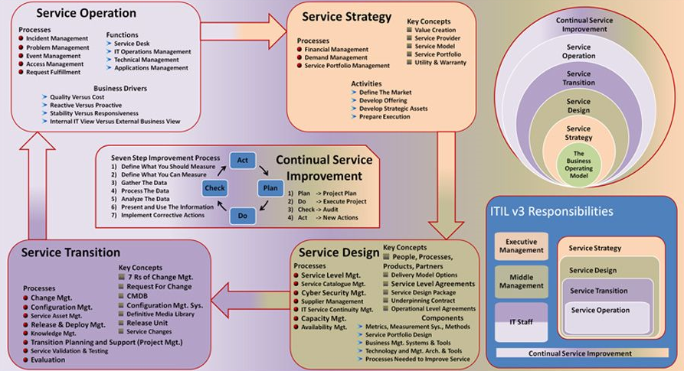
Enkele behaalde resultaten – Quelques résultats atteints

Slide 97
Enkele behaalde resultaten – Quelques résultats atteints
Aandacht voor maatschappelijk verantwoord ondernemen
  22 verschillende nationaliteiten
  meer dan 1/6 ICT-specialisten en bijna 50% van onze bestuurders is vrouwelijk
  88,7% van alle medewerkers komt met het openbaar vervoer, te voet of met de fiets
  duurzaam recycleren van ICT-materiaal met Out of Use ten voordele van Natuurpunt en Natagora
  duurzame datacenters via innovatieve koelsystemen
Attention portée à la responsabilité sociétale de l’entreprise
  22 nationalités différentes
  plus de 1/6 des spécialistes TIC et presque 50% de nos administrateurs sont des femmes
  88,7% de tous les collaborateurs se déplacent en transports en commun, à pied ou à velo
  recyclage durable du matériel informatique via Out Of Use au profit de Natuurpunt et de Natagora
  data centers durables grâce à des systèmes de refroidissement innovants

Slide 98
Transparantie - Transparence
Op www.smals.be geeft Smals uitgebreide informatie inzake haar organisatie, leden, marktconsultaties, …
Het activiteitenverslag geeft meer gedetailleerde informatie over de diensten en projecten uitgevoerd voor de leden
De werkzaamheden uitgevoerd voor de leden zijn gedetailleerd in bijzondere samenwerkings-modaliteiten met aanduiding van budget en serviceniveau
De jaarrekeningen van Smals worden gepubliceerd bij de balanscentrale van de NBB
Sur www.smals.be Smals fournit des informations détaillées sur son organisation, ses membres, les consultations de marché, ...
Le rapport d’activité donne de plus amples informations sur les services et projets réalisés pour les membres
Les travaux réalisés pour les membres sont précisés dans des modalités spéciales de collaboration avec indication du budget et du niveau de service
Les comptes annuels de Smals sont publiés auprès de la Centrale des bilans de la BNB

Slide 99
Gegevensbescherming – Protection de données
Smals vzw beschikt over een erkende gespecialiseerde informatieveiligheidsdienst
  ondersteuning van de leden inzake informatieveiligheid en gegevensbescherming
  interne adviserende, stimulerende, documenterende en intern controlerende functie
Informatieveiligheid en gegevensbescherming zijn ingebed in de methodologie voor de ontwikkeling van nieuwe elektronische diensten
Vooraleer een nieuwe verwerking ontwikkeld wordt of een bestaande verwerking grondig aangepast wordt
  wordt een basisscreening uitgevoerd op basis van een checklist om na te gaan of een Gegevensbeschermings-effectbeoordeling (GEB) nodig is
  steeds een ‘uniek dossier’ opgesteld en, zo nodig, voorgelegd aan het Informatieveiligheidscomité; dit ‘uniek dossier’ geeft aan wat de doelstelling is van de verwerking, welke soorten gegevens verwerkt worden over welke soorten personen, hoe deze beveiligd worden, wie deelneemt aan de verwerking en wat de rechtsgrond ervan is
L’asbl Smals dispose d'un service de sécurité de l’information spécialisé agréé
  soutien des membres en matière de sécurité de l’information et de protection des données
  fonction interne de conseil, de stimulation, de documentation et de contrôle interne
La sécurité de l’information et la protection des données sont ancrées dans la méthodologie de développement de nouveaux services électroniques
Avant de développer un nouveau traitement ou d’adapter en profondeur un traitement existant
  un contrôle de base est effectué sur la base d'une check-list afin de vérifier si une analyse d’impact relative à la protection des données (AIPD) est nécessaire
  un ‘dossier unique’ est toujours constitué et, au besoin, soumis au Comité de sécurité de l’information; ce ‘dossier unique’ indique l’objectif du traitement, les types de données traitées concernant quels types de personnes, comment les données sont protégées, qui participe au traitement et la base juridique du traitement

Slide 100
GEB – AIPD – DPIA
Een gestandaardiseerde methode wordt gebruikt voor de uitvoering van een Gegevens-beschermingseffectbeoordeling (GEB) telkens wanneer die overeenkomstig de Algemene Verordening Gegevensbescherming nodig is
  indien een GEB nodig is, wordt een risicoanalyse opgemaakt van de verwerking
    open checklist van mogelijke risico’s
    inschatting kans dat risico zich voordoet en impact als het zich voordoet
    in overleg met de betrokkenen
  er wordt bepaald welke maatregelen kunnen worden genomen om de risico’s te vermijden of, indien ze zich voordoen, de gevolgen ervan te beperken
  de restrisico’s worden geëvalueerd
  indien de restrisico’s aanvaardbaar zijn, is de GEB klaar; indien er hoge restrisico’s zijn, is een voorafgaand advies nodig van de GBA
  de GEB wordt minstens om de 3 jaar geactualiseerd, om rekening te houden met de technologische evolutie en mogelijke nieuwe risico’s
Une méthode standardisée est utilisée pour l’exécution de l’analyse d'impact relative à la protection des données (AIPD) chaque fois que celle-ci est requise conformément au Règlement général sur la protection des données
  lorsqu'une AIPD est nécessaire, une analyse des risques du traitement est établie
    check-list ouverte des risques possibles
    évaluation de la probabilité de survenance du risque et de l’impact lorsqu’il se produit
    en concertation avec les intéressés
  les mesures visant à éviter le risque ou, lorsqu’il se produit, à en limiter les conséquences sont déterminées
  les risques résiduels sont évalués
  si les risques résiduels sont acceptables, l’AIPD est terminée; si les risques résiduels sont élevés, un avis préalable de l’APD est nécessaire
  l’AIPD est actualisée au moins tous les 3 ans, afin de tenir compte de l’évolution technologique et des éventuels nouveaux risques

Slide 101
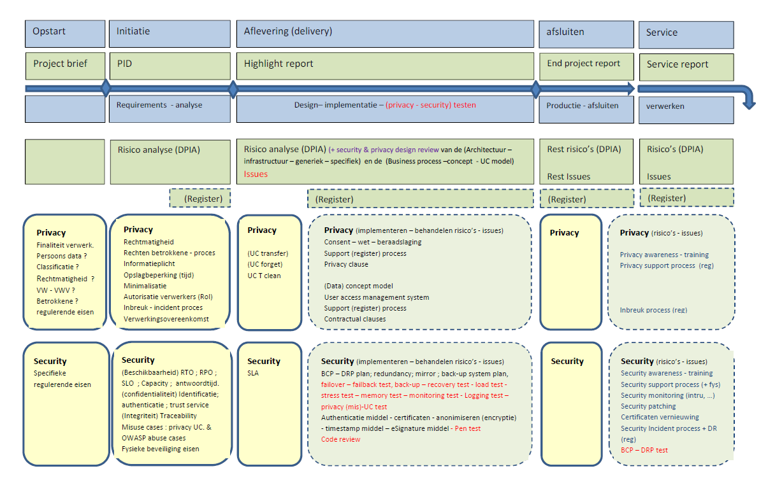
DPIA: as from start up of project to delivery

Slide 102
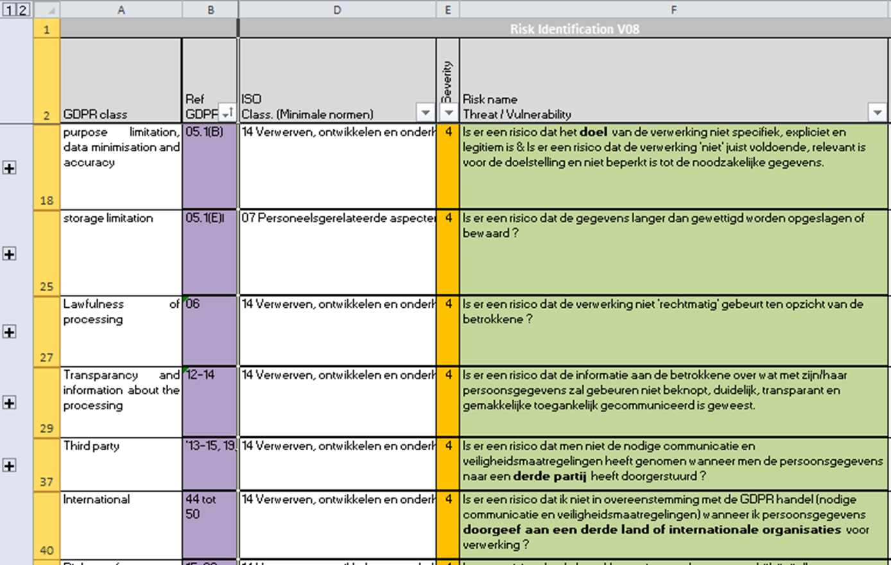
Template: list of risks based on GDPR

Slide 103
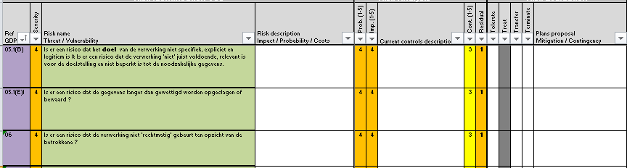
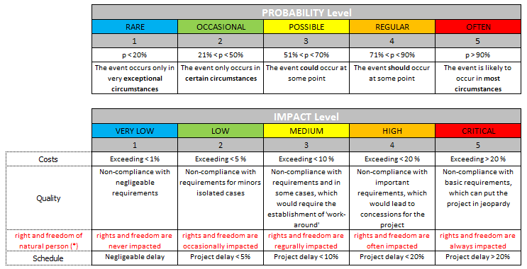
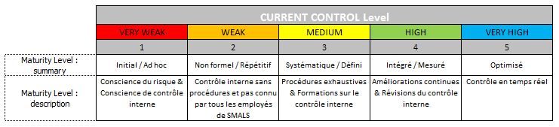
Template: risk evaluation
Initial risks and risk mitigation
(security controls)
Remaining risks

Slide 104
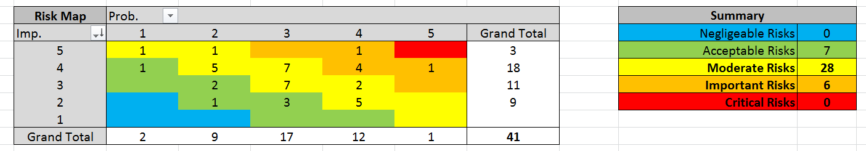
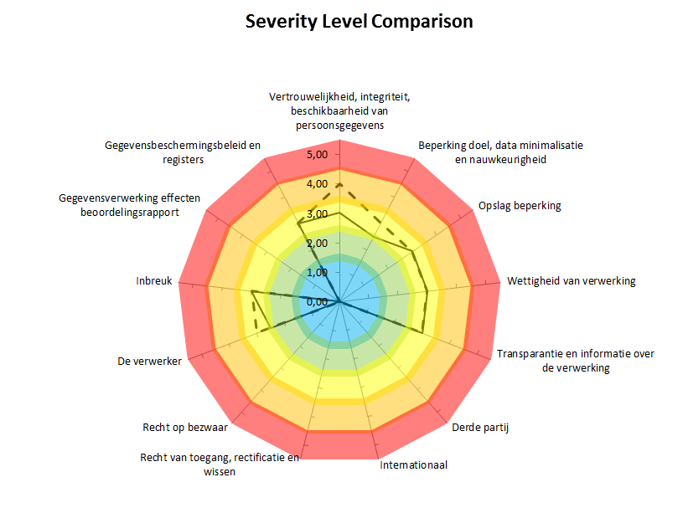
Template: intermediate result

Slide 105
Template: end result

Slide 106
(Inter)nationale erkenning – Reconnaissance (inter)nationale
“Recognised for Excellence”-award by the European Foundation for Quality Management (2009 and 2011)
Top Employer label by the Top Employers Institute (continuously from 2009 until now)
Benelux Excellence Award (2012)

Slide 107
G-Cloud
(2015- )
(De Croo – De Backer)

Slide 108
Doelstellingen – Objectifs
Gezamenlijk (ICT-)platform (zowel technisch, functioneel als organisatorisch) om
  serviceniveau van overheidsdiensten gelijk te schakelen/te verhogen
  sneller globaal beschikbaar maken van technologische evoluties
  aanbrengen van een schaalvoordeel door volume en deling van de kosten
Ondersteuning van besparingsoperatie 2014-2019 (-20%) door kosten te vermijden en binnen budgettaire enveloppe te blijven
Door
  samenwerking tussen overheidsdiensten
  focus op infrastructuur, platformen en basisdiensten, niet op instellingspecifieke business services
  verschillende assen
    samenaankoop
    kennis en expertise-uitwisseling
    dienstenaanbod (https://www.gcloud.belgium.be/nl/services)
Plate-forme TIC commune (tant technique que fonctionnelle et organisationnelle) afin de
  harmoniser/augmenter le niveau de service des services publics
  rendre les évolutions technologiques disponibles plus rapidement et de manière globale
  apporter un effet d’échelle grâce au volume et au partage des coûts
Soutien d’une opération d’économies 2014-2019 (-20%) en évitant des coûts et en respectant les limites de l’enveloppe budgétaire
Par
  collaboration entre les services publics
  accent sur l’infrastructure, les plateformes et les services de base, et non sur les services métier spécifiques à l’institution
  différents axes
    achat regroupé
    partage de connaissances et d’expertise
    gamme de services (https://www.gcloud.belgium.be/nl/services)

Slide 109
Wettelijk kader – Cadre légal
G-Cloud is geen organisatie maar een vrijwillige samenwerking tussen federale overheidsinstellingen (FODs, OISZ, ION)
Toelichting van G-Cloud in oprichtingsnota door de FOD BOSA voor de Ministerraad van 09/12/2016 (2016A01180.007)
Meer informatie https://www.gcloud.belgium.be/nl/home
Le G-Cloud n’est pas une organisation mais une coopération volontaire entre des services publics fédéraux (SPF, IPSS, OIP)
Présentation du G-Cloud dans la note de création par le SPF BOSA lors du Conseil des ministres du 09-12-16 (2016A01180.007)
Plus d’informations sur https://www.gcloud.belgium.be/fr/home

Slide 110
Organen – Organes
G-Cloud Strategic Board
  leidend ambtenaren van FOD’s, OISZ en ION (vertegenwoordiging drie colleges)
G-Cloud Operations & Programme Board
  ICT-verantwoordelijken van overheidsinstellingen / service owners uit de G-Cloud portfolio
Synergie IT (SIT)
  community van ICT-verantwoordelijken van alle overheidsinstellingen (FOD’s, OISZ en ION)
Dienstenmodel: elke overheidsinstelling kan volgende rollen opnemen
  aanbieder van een elektronische dienst aan andere instellingen (service owner)
    de aanbieder kan hierbij in min- of meerdere mate gebruik maken van privé-dienstverleners
  afnemer van een elektronische dienst van een andere instelling
G-Cloud Strategic Board
  fonctionnaires dirigeants des SPF, des IPSS et des OIP (représentation trois collèges)
G-Cloud Operations & Programme Board
  responsables TIC des services publics / service owners dans le portfolio du G-Cloud
Synergie IT (SIT)
  communauté des responsables TIC de l’ensemble des services publics (SPF, IPSS et OIP)
Modèle de services: tout service public peut assumer les rôles suivants
  fournisseur d’un service électronique à d’autres institutions (service owner)
    fournisseur peut, dans une certaine mesure, avoir recours à cet effet à des prestataires de services privés
  client d’un service électronique d’une autre institution

Slide 111
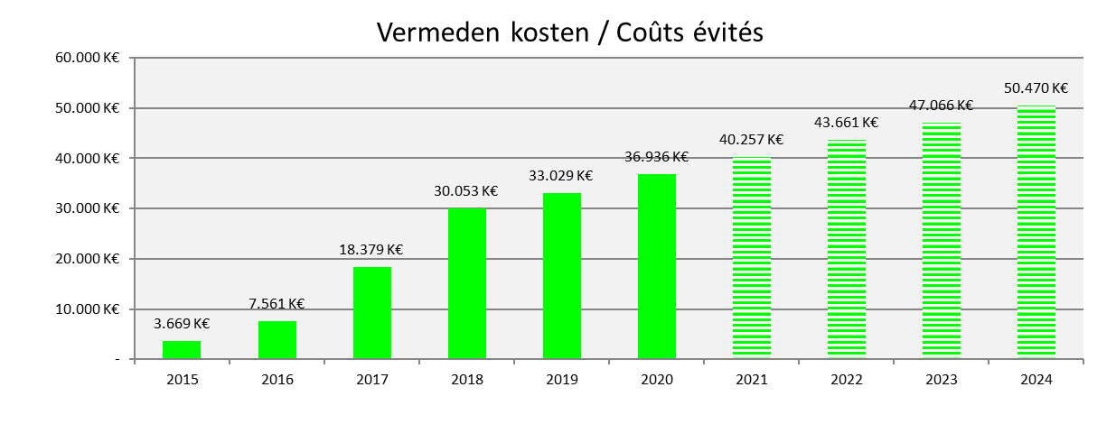
Enkele behaalde resultaten – Quelques résultats atteints

Slide 112
Enkele behaalde resultaten – Quelques résultats atteints
Groter gewicht ten opzichte van leveranciers
Gecentraliseerde licentieonderhandelingen voor grote ICT-leveranciers met significante kortingen tot gevolg (streven naar eeuwigdurende site licenties)
  Axway
  Microsoft
  Oracle
  Redhat
  SAS
  …
Hergebruik van ICT-contracten op grote schaal
Grote groei in gebruik van G-Cloud diensten
Plus de poids vis-à-vis des fournisseurs
Négociations de licences centralisées avec tous les gros fournisseurs TIC ont donné lieu à des réductions considérables (le but est d’obtenir des licences de site perpétuelles)
  Axway
  Microsoft
  Oracle
  Redhat
  SAS
  …
Réutilisation des contrats TIC à grande échelle
Forte croissance de l’utilisation des services du G-Cloud

Slide 113
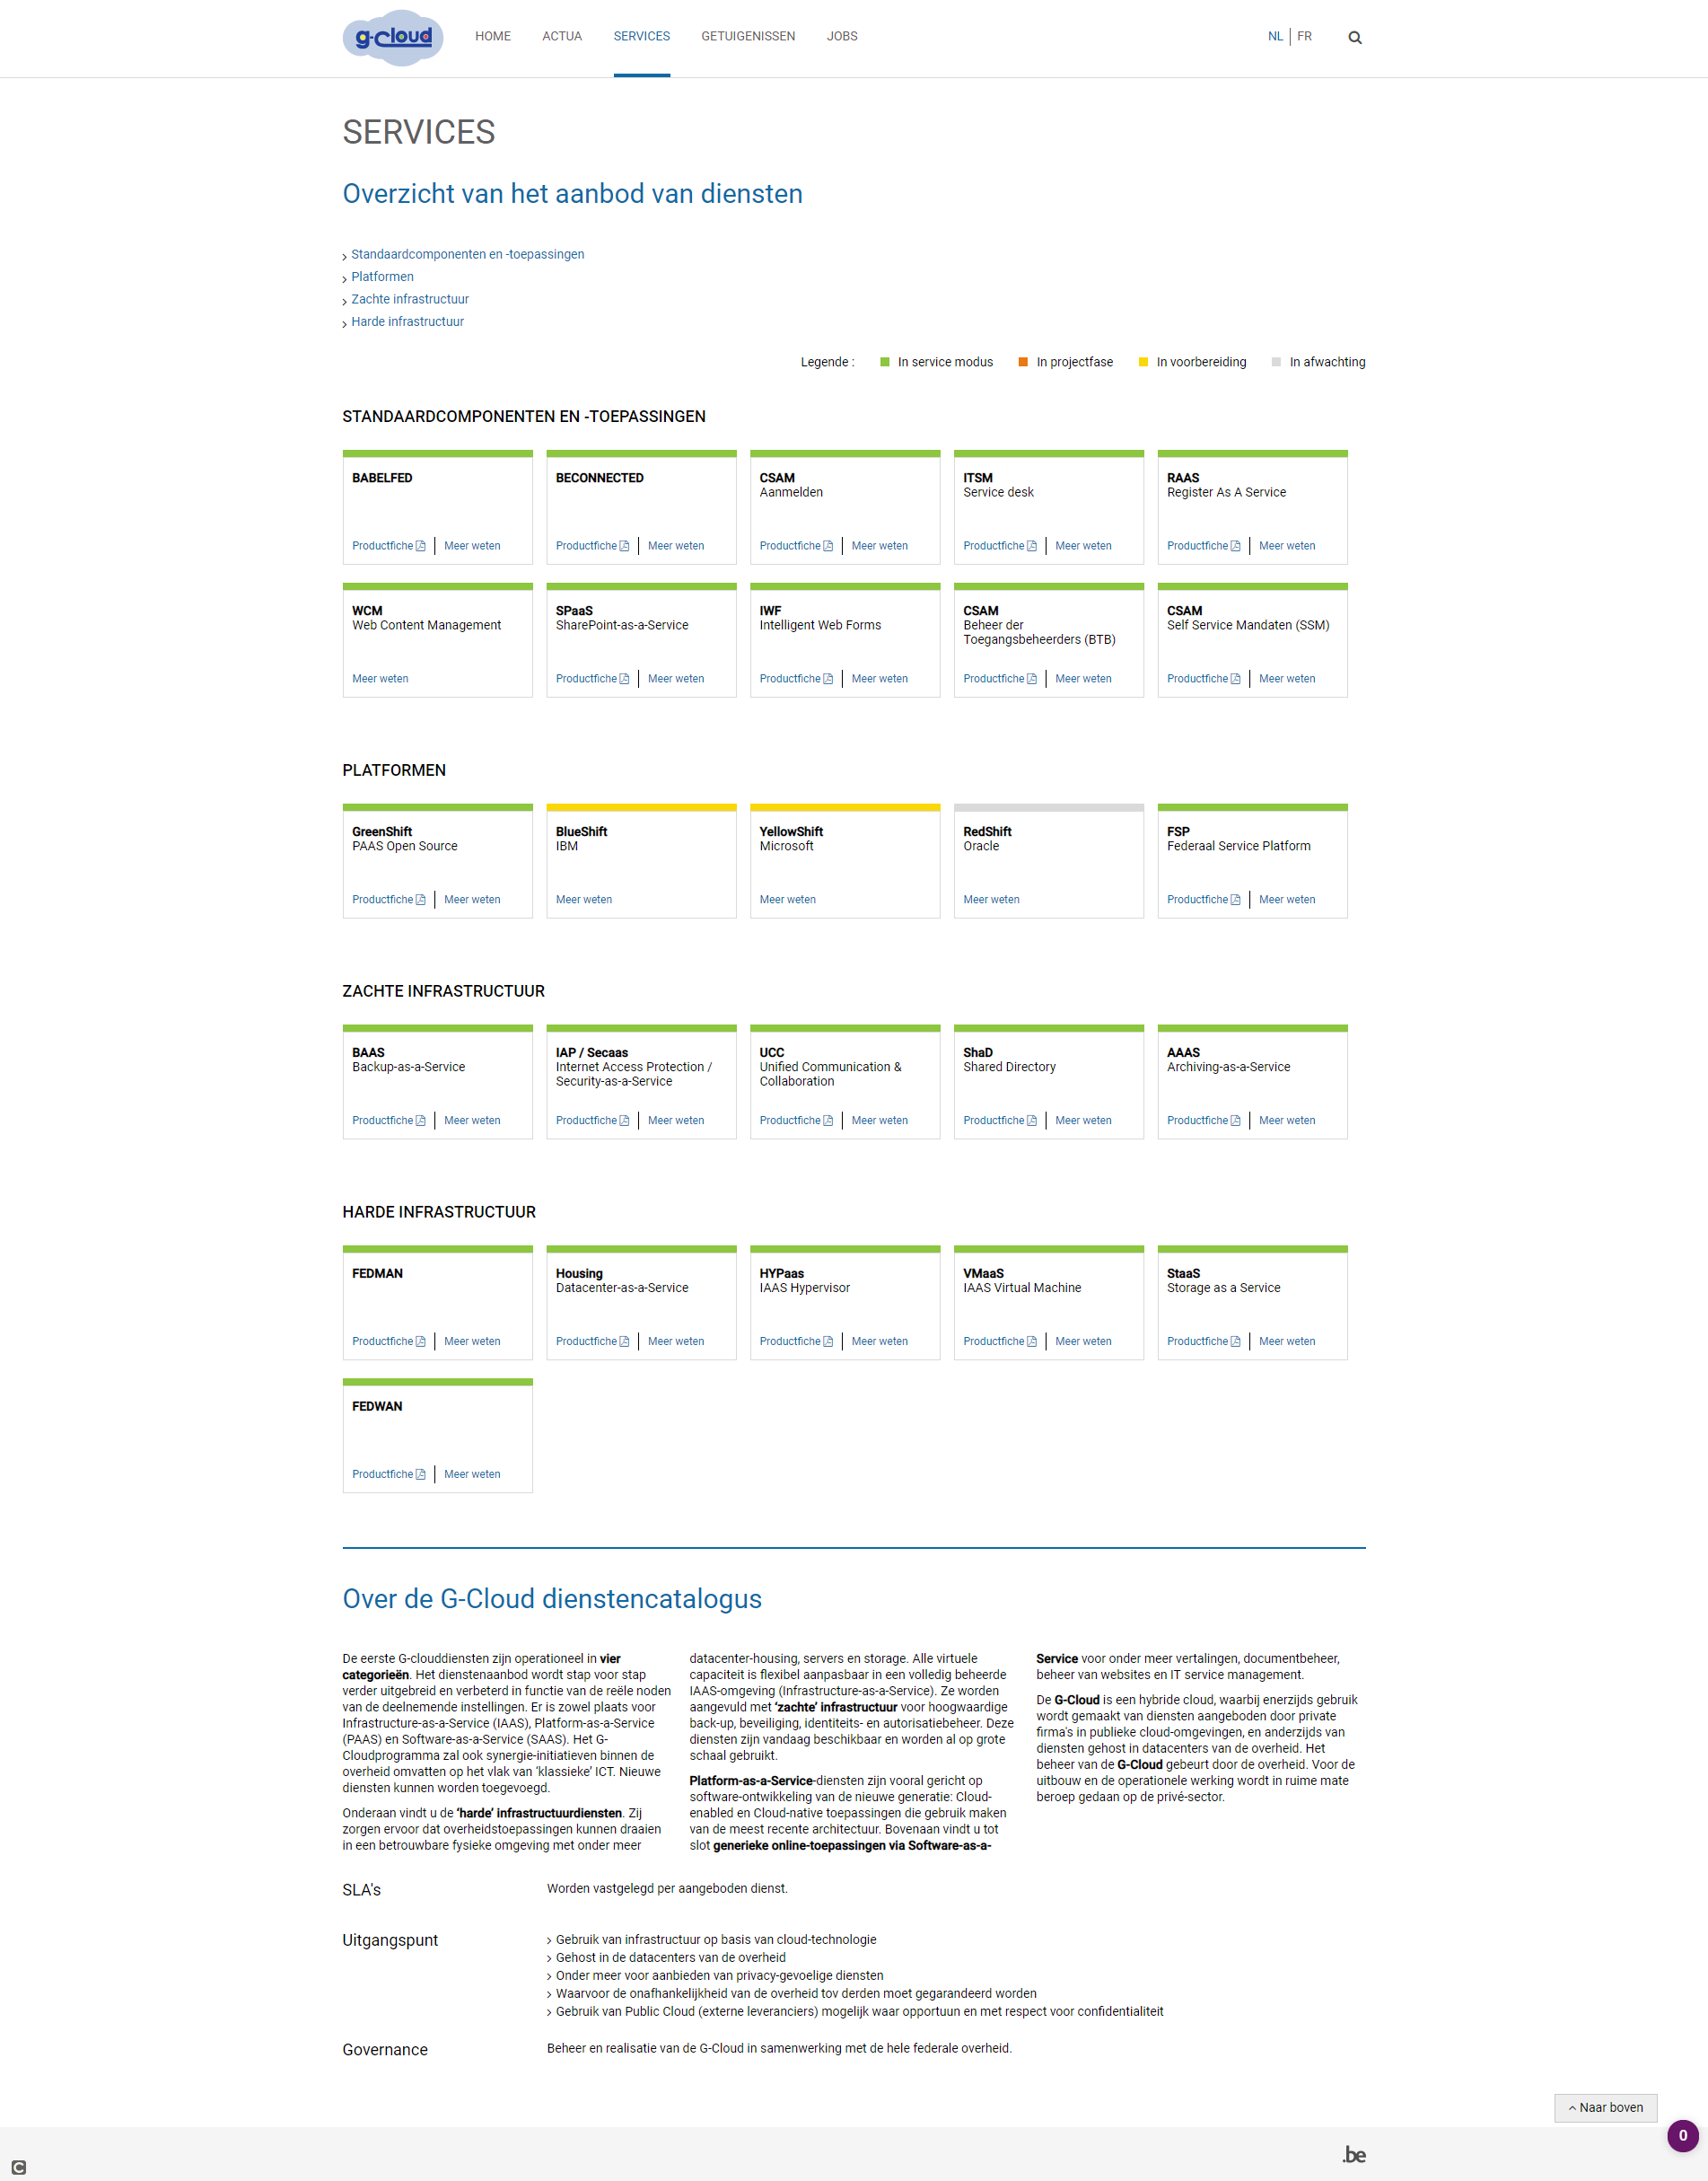
Transparantie – Transparence

Slide 114








Gegevensbescherming – Protection de données
Hybrid
Public Cloud
Shared
Access/Control
Outsourced Community Cloud (= off-premise)
Community Cloud on-premise
Private Cloud on-premise
Outsourced Private Cloud (= off-premise)
Dedicated
Location
Customer
Service Provider

Slide 115





Gegevensbescherming – Protection de données
Informatieclassificatiemodel opgemaakt in kader van « Federal Information Security Policy » (FISP)
  https://dt.bosa.be/nl/federaal beleid_voor_informatiebeveiliging_fisp
Definitie van gevoeligheidsklassen
Inschaling op basis van de impact van het verlies of de verspreiding van informatie:
  impact bij de overheid(sinstellingen)
  impact op de privacyrechten
Inschaling toegelicht in het privacyvademecum
  https://dt.bosa.be/sites/default/files/fisp_-_privacy_vademecum_nl.pdf
Modèle de classification des informations dans le cadre de la « politique fédérale sur la sécurité de l’information » (PFSI)
  https://dt.bosa.be/fr/politique_federale_sur_la_securite_de_linformation_fisp
Définition de classes de sensibilité
Classification sur la base de l’impact de la perte ou de la diffusion d’informations:
  impact sur les services (publics)
  impact sur les droits à la vie privée
Classification commentée dans le guide pour la protection des données à caractère personnel
  https://dt.bosa.be/sites/default/files/fisp_-_privacy_vademecum_fr.pdf

Slide 116

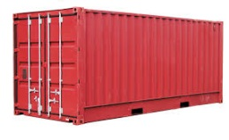

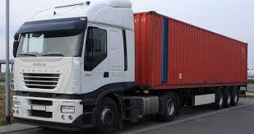






Gegevensbescherming – Protection de données
Introduction container technology
Translated in modern technology as Platform-as-a-Service
Individual
content
Stored in isolation
Easy to move
Monitoring
Security
Logging
Isolated environments / client

Slide 117
Gegevensbescherming – Protection de données
Cloud Control Matrix
Prerequisites
FISP classification
Risk analysis on business aspects
Risk assessment & Cloud Service Provider (CSP) selection
Risk assessment related to data
Cloud deployment model
Geolocation
Cloud service provider & third parties: requirements
Contract termination
Minimum security controls
Identification, authentication & authorization
Logging & monitoring
Pre-data protection impact assessment (DPIA) if necessary
Cryptography
Continuity of services

Slide 118
(Inter)nationale erkenning – Reconnaissance (inter)nationale
Belgian eGovernment Award for Innovation 2015 for G-Cloud IaaS (Infrastructure as a Service)
Belgian eGovernment Champion Award 2016 for G-Cloud IaaS & PaaS (Platform as a Service)

Slide 119
Informatiesystemen voor bestrijding COVID-19
Systèmes d’information pour la lutte contre COVID-19
(2020- )
(De Block – De Backer – Vandenbroucke – Beke – Morreale – Maron – Antoniadis)

Slide 120
Doelstellingen - Objectifs
De kwaliteit, de continuïteit en de snelheid van het contactonderzoek te verzekeren
  door een ICT-gedreven aanpak (genoodzaakt door de schaal van de pandemie)
  en daarbij de volledige keten van besmetting tot detectie van contacten zo kort mogelijk maken
De administratieve formaliteiten gelinkt aan testing en quarantaine vereenvoudigen (en digitaliseren) voor alle gezondheidszorgactoren én voor burgers
Ondersteunen van de uitrol van de vaccinatiecampagne naar de (brede) bevolking
Garantir la qualité, la continuité et la rapidité de l’examen des contacts
  par une approche régie par les TIC (nécessaire en raison de l’ampleur de la pandémie)
  tout en raccourcissant le plus que possible la chaîne complète de la contamination à la détection des contacts
Simplifier (et numériser) les formalités administratives liées aux tests et à la quarantaine pour tous les acteurs des soins de santé et les citoyens
Soutenir le déploiement de la campagne de vaccination du (grand) public

Slide 121
Wettelijk kader – Cadre légal
Samenwerkingsakkoorden van
  25 augustus 2020 (contactonderzoek en testing)
  12 maart 2021 (vaccinatie tegen COVID-19)
  24 maart 2021 (handhaving van de verplichte quarantaine of testing van de reizigers bij aankomst in België)
Uitvoerend samenwerkingsakkoord van
  13 oktober 2020 (digitale contactopsporings-applicatie)
Zie https://www.corona-tracking.info/algemene-info/regelgeving/
Accords de coopération du
  25 août 2020 (examen des contacts et testing)
  12 mars 2021 (vaccination contre la COVID-19)
  24 mars 2021 (maintien des tests et de la quarantaine obligatoires des voyageurs lors de leur arrivée en Belgique)
Accord de coopération d’exécution du
  13 octobre 2020 (application numérique de traçage des contacts)
Voir https://www.corona-tracking.info/info-generale/regulation/?lang=fr

Slide 122
Organen - Organes
Interministerial Conference on Health
Interfederal Committee Testing & Iracing
Political coordination & validation
Official implementation & coordination
Supporting operational implementation
Scientific expertise
Specific expertise
Cabinets VL, BRU, WAL, Féd. WAL-BRU, OST
Federated entities services (health inspectors, ..)
eHealth-platform & Smals
Federal public services (FOD VG, RIZIV,..)
Sciensano
Ad-hoc experts in working groups
HR (call agents, field agents, rapid field intervention teams)
Call center & field agent operations, e-learning, database management
Coordination of labs
Content & epidemiological input, coordination of health institutions & doctors, implementation, coordination crisis structures (RAG,..)
Additional support for specific projects such as communication, app development, consultation with GP associations, ...

Slide 123
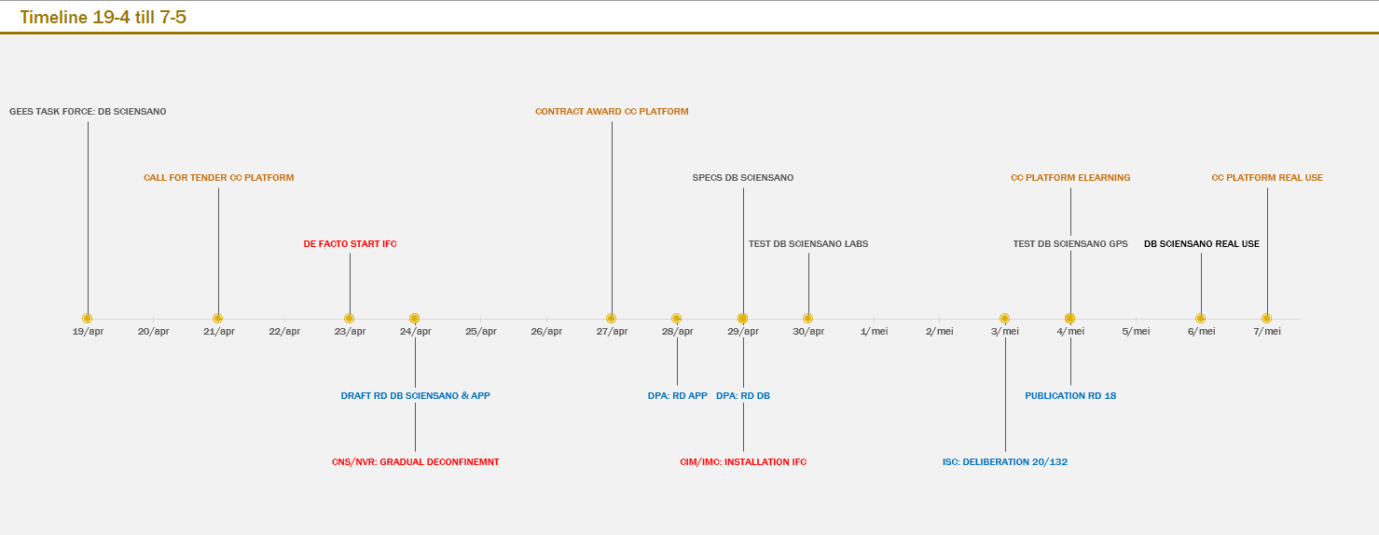
Enkele behaalde resultaten – Quelques résultats atteints

Slide 124
Enkele behaalde resultaten – Quelques résultats atteints
Legal & technical set-up (CTPC, link Healthdata-Genesys,…)
Communication to GPs (eForms, PCR validation,…)
(Technical) set-up of call centres and training
Definition of KPIs & performance dashboards
Start of contact tracing (launch of call centers & field agents
SMS to index patients
Collectivity tool
Online reservation tool for testing
Webform to link test result to Coronalert
Coronalert SMS
Uniform Laboratory TestRequest (Lab independent unified e-communication format to request test)
SMS to high-risk contacts after reservation for test day 7 to stay in quarantine
Call by call center on day 5 to asymptomatic HR contact that did not validate the CTPC (script 3B)
Call by call center on day 3 to symptomatic HR contact for which there is no result (script 3A)
Request whereabouts from index patients to improve cluster detection
Passenger Locator Form (PLF)
SMS to travelers
Case management (script includes whereabouts and seasonal workers)
May
June
July
Aug.
Sept.
Oct.
Nov.
Dec.
Release 1.5 tracing platform (more efficient, improved data quality, robustness & flexible)
Set-up of replica database
Allow inbound calls
Increase index patient data synchronisation between Healthdata and call centers
Bypass: “contacts” are directly followed up
Patient access to test results (Wallonia & Brussels)
Updated DB1 (CTPC): view on all activation codes (all reasons/all input) allowing for prioritization if needed and statistics
Coronalert
Self Assessment Tool in PLF
Release 2.0 tracing platform (near real-time & event driven)
SMS to high risk contacts that cannot be reached

Slide 125
Enkele behaalde resultaten – Quelques résultats atteints
Last minute
booking vaccination (Qvax)
Self tests (inbound call possible)
New call to travelers on day 1
Bulk upload of contacts
Coronalert new functions
Adaptation PLF
Implementation of eHealthbox to inform collectivities of new index cases
Email reminder (on day 5) to travelers to test
Database vaccination codes
Jan.
Feb.
Mar.
Apr.
Add first name & first letter of family name as well as date of test in the CTPC SMS
Coronalert European interoperability
SMS after reservation of test day 1 to stay in quarantine
Reservation tool for vaccination
Pilot saliva test

Slide 126
Enkele behaalde resultaten – Quelques résultats atteints
Call centers (15/5/2020 – 18/4/2021)
gemiddeld meer dan 5.400 succesvolle oproepen per dag
651.457 index cases succesvol bereikt
(86% binnen 24u; sinds 1/1/21)
604.434 hoogrisicocontacten succesvol bereikt
(87,6% binnen 24u; sinds 1/1/21)
gemiddeld meer dan 2.570 quarantaine attesten per dag voor hoogrisicocontacten (sinds 01/01/21)
gemiddeld meer dan 3.275 quarantaine attesten per dag voor reizigers (sinds 01/01/21)
Collectiviteitstool (20/2/2021 – 20/4/2021)
1.003 verschillende artsen hebben een test voorschreven via de tool voor bedrijven en collectiviteiten
169.944 CTPC’s werden voorgeschreven via de tool door collectiviteitsartsen en bedrijfsartsen
Call centers (15/5/2020 – 18/4/2021)
en moyenne plus de 5.400 appels traités avec succès par jour
651.457 cas index atteints avec succès (86 % dans les 24 heures ; depuis le 1/1/21)
604.434 contacts à haut risque atteints avec succès (87,6 % dans les 24 heures ; depuis le 1/1/21)
en moyenne, plus de 2.570 certificats de quarantaine par jour pour les contacts à haut risque (depuis le 1/1/21)
en moyenne, plus de 3.275 certificats de quarantaine par jour pour les voyageurs (depuis le 1/1/21)
Outil de collectivité (20/2/2021 – 20/4/2021)
1.003 médecins différents ont prescrit un test au moyen de l’outil destiné aux entreprises et aux collectivités
169.944 CTPC ont été prescrits par l’outil destiné aux médecins de collectivité et d’entreprise

Slide 127
Enkele behaalde resultaten – Quelques résultats atteints
Online reservatietool voor testafname
meer dan 737.000 reservaties sinds de go-live
Online reservatietool voor vaccinatie (sinds go-live)
5.139.000 reservaties via de reservatietool
meer dan 2.690.000 uitnodigingen voor vaccinatie
Passenger Locator Form (1/8/2020 – 23/4/2021)
949.784 PLF verzameld
  82.6% afkomstig van reizigers uit een rode zone
  5.5% van reizigers afkomstig uit een oranje zone
Self Assessment tool
verschillende scores werden doorheen de tijd geïmplementeerd om te vermijden dat reizigers het virus (of een variant) met zich meedragen vanuit het buitenland
Outil de réservation en ligne pour réalisation de test
plus de 737.000 réservations depuis que l’outil est entré en production
Outil de réservation en ligne pour la vaccination (depuis la date de lancement)
5.139.000 réservations au moyen de l’outil de réservation
plus de 2.690.000 invitations pour vaccination
Passenger Locator Form (1/8/2020 – 23/4/2021)
949.784 PLF recueillis
  82.6 % de voyageurs revenant d’une zone rouge
  5.5 % de voyageurs revenant d’une zone orange
Self Assessment tool
différents scores ont été implémentés au fil du temps afin d’éviter que les voyageurs ne ramènent le virus (ou un variant) de l’étranger

Slide 128
Enkele behaalde resultaten – Quelques résultats atteints
Coronalert (sinds de opstart tot einde maart)
2,675 miljoen downloads (29% van de mensen met een smartphone)
694.000 resultaten werden ontvangen in de app (66.000 positief)
37% van de gebruikers die positief testen verwittigen hun contacten in Coronalert
Europese interoperabiliteit met Cyprus, Denemarken, Duitsland, Finland, Ierland, Italië, Kroatië, Letland, Malta, Nederland, Noorwegen, Oostenrijk, Polen, Slovenië, Spanje, Tsjechië
Coronalert (depuis son lancement fin mars)
2,675 millions de téléchargements (29% des personnes en possession d’un smartphone)
694.000 résultats ont été reçus dans l’appli (66.000 cas positifs)
37% des utilisateurs qui ont obtenu un test positif, avertissent leurs contacts dans Coronalert
interopérabilité européenne avec l’Allemagne, l’Autriche, Chypre, la Croatie, le Danemark, l’Espagne, la Finlande, l’Irlande, l’Italie, la Lettonie, Malte, la Norvège, les Pays-Bas, la Pologne, la Slovénie et la Tchéquie

Slide 129
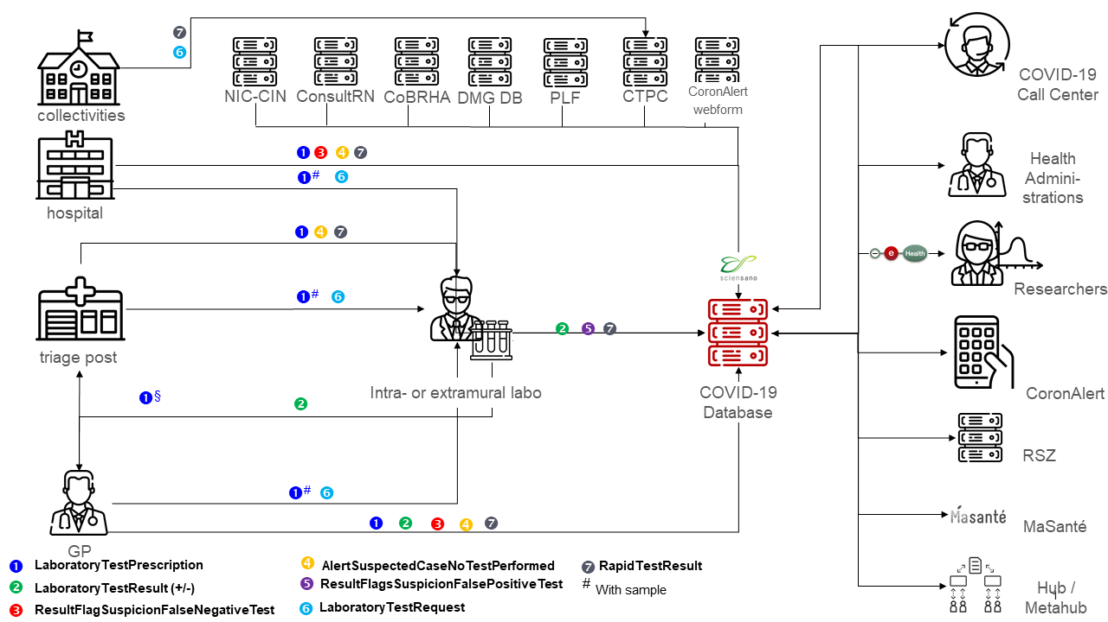
Transparantie - Transparence
Gegevensuitwisseling binnen het contact tracing netwerk

Slide 130
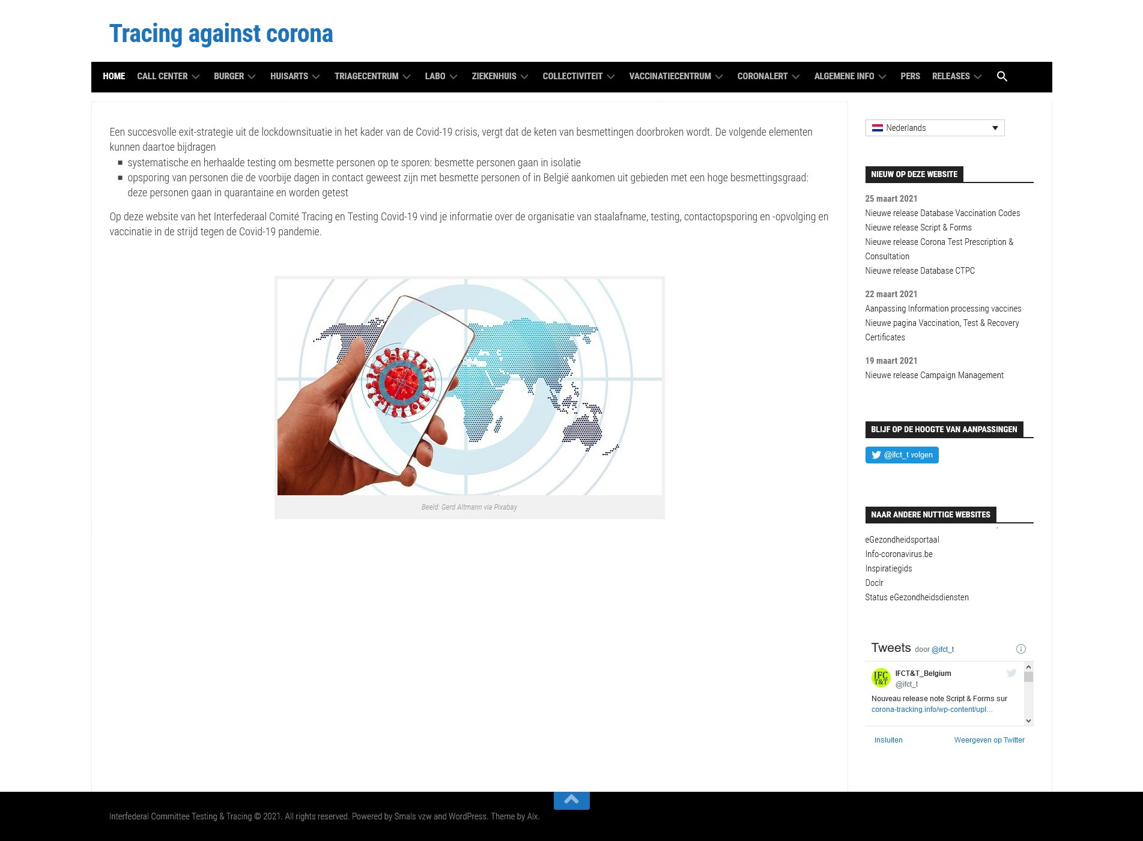
Transparantie - Transparence

Slide 131
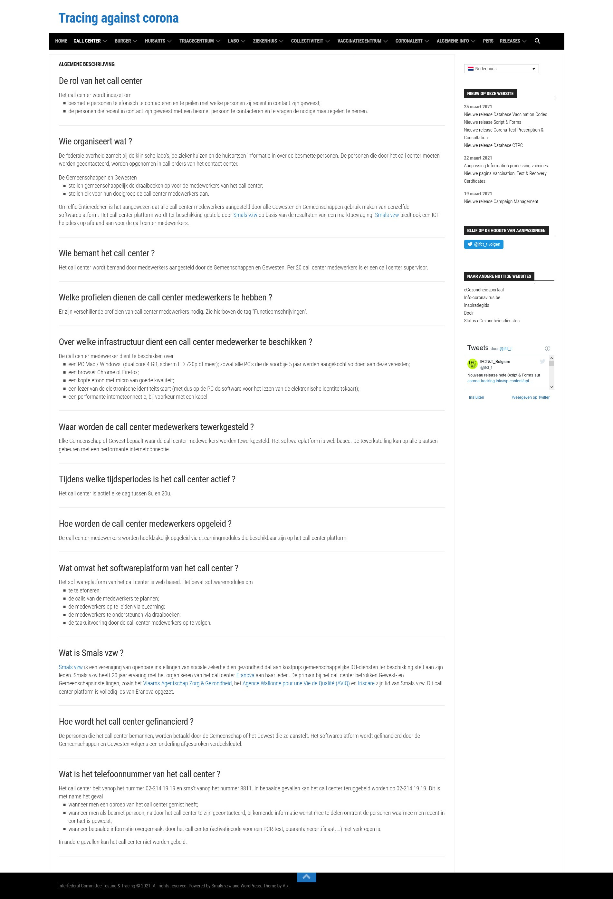
Transparantie – Transparence

Slide 132
Gegevensbescherming – Protection de données
Precieze beschrijving van gegevensverwerkingen in Samenwerkingsakkoorden
Strikt respect van verwerkingsdoeleinden
  bv. informatie ingezameld door contact center agents wordt niet gebruikt om te controleren of de opgelegde maatregelen nageleefd worden
Gegevensminimalisatie bij
  opslag van persoonsgegevens
  bewaarduur van persoonsgegevens
  toegang tot persoonsgegevens door functiescheiding
    bv. contact center agents hebben geen toegang tot de resultatendatabank, ze beschikken enkel over de noodzakelijke gegevens om het script te overlopen
  mededeling van persoonsgegevens bij contactonderzoek
    bv. hoog- en laagrisicocontacten worden niet geïnformeerd met wie, waar of hoe het contact gebeurd is
Description précise des traitements de données dans des Accords de coopération
Respect strict des finalités de traitement
  p.ex. informations collectées par les agents des centres de contact ne sont pas utilisées pour contrôler le respect des mesures imposées
Minimisation des données lors de
  enregistrement des données à caractère personnel
  durée de conservation de données à caractère personnel
  accès aux données à caractère personnel grâce à une séparation de fonctions
    p.ex. les agents des centres de contact n’ont pas accès à la base de données des résultats, ils disposent uniquement des données nécessaires pour passer en revue le script
  communication de données à caractère personnel lors d’un examen des contacts
    p.ex. il n’est pas communiqué aux contacts à haut ou à faible risque avec qui, où et comment le contact a eu lieu

Slide 133
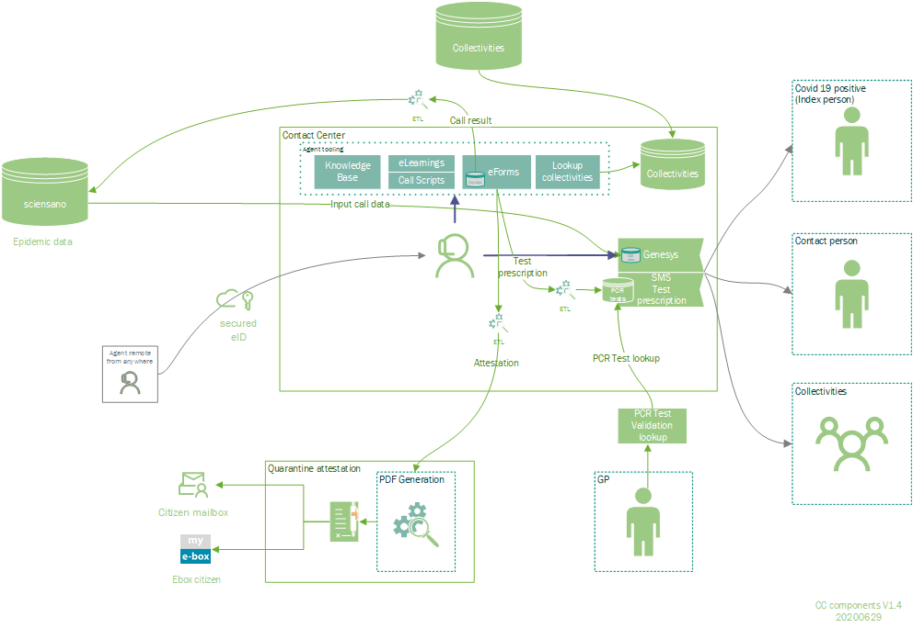

Slide 134
Gegevensbescherming – Protection de données
Coronalert
  bij het ontwerp van de app werden vanaf het begin onafhankelijke specialisten betrokken inzake informatieveiligheid en gegevensbescherming
  keuze voor DP3T-technologie als meest privacyvriendelijke technologie (decentrale opslag van data)
  volledige anonimiteit
    geen persoonsgegevens
    geen locatiegegevens
    contactopsporing, in het geval van hoog risico contact, kan enkel gebeuren door de gebruiker zelf (via inbound call)
  vrijwillig gebruik (opt-out en het tijdelijk uitschakelen van de app zijn mogelijk)
  openbare gegevensbeschermingseffectbeoordeling
  veiligheidsaudit door een externe partij
Coronalert
  dès la conception de l’appli, des spécialistes indépendants en matière de sécurité de l'information et de protection des données ont été associés
  choix de la technologie DP3T comme étant la technologie la plus respectueuse de la vie privée (enregistrement décentralisé des données)
  anonymat complet
    pas de données à caractère personnel
    pas de données relatives à la localisation
    traçage des contacts en cas de contact à haut risque peut uniquement avoir lieu par l’utilisateur même (via appel entrant)
  utilisation volontaire (l’opt-out et la désactivation temporaire de l’appli sont possibles)
  analyse d'impact relative à la protection des données publique
  audit de sécurité par une partie externe

Slide 135
Voorbeeld – Exemple
Sedert het begin van de COVID-19-crisis beschikt Sciensano over een centrale gegevensbank met gepseudonimiseerde persoonsgegevens van besmette en geteste personen
De noodzaak om deze gegevensbank uit te breiden met niet-gepseudonimiseerde persoonsgegevens zoals naam, voornaam, nationaal nummer, adres en telefoonnummer, is beslist door de Werkgroep Contact Tracing van de GEES voorgezeten door prof. dr. Emmanuel André
Ik heb uitdrukkelijk voorgesteld om
  de inhoud van deze gegevensbank niet te dupliceren in meerdere gegevensbanken van deelgebieden of buiten de publieke sector, om redenen van informatieveiligheid en gegevensbescherming
  het wettelijk vastgelegde principe van "eenmalige gegevensverzameling“ te respecteren
  een wettelijk kader te creëren voor de gegevensbank van Sciensano
  een aparte gegevensbank te creëren met belopdrachten voor call center medewerkers om te voorkomen dat call center medewerkers rechtstreeks toegang zouden hebben tot de centrale gegevensbank van Sciensano
Ik ben correct omgegaan met mogelijke belangenconflicten in het Kenniscentrum door niet deel te nemen aan de beraadslagingen met betrekking tot de ontwerpregelgeving betreffende het contactonderzoek, de organisatie van testen of de organisatie van de vaccinatie
Depuis le début de la crise de COVID-19, Sciensano dispose d’une base de données centrale contenant des données personnelles pseudonymisées relatives aux personnes infectées et testées
La nécessité d'étendre cette base de données avec des données personnelles non pseudonymisées telles que le nom, le prénom, le numéro national, l'adresse et le numéro de téléphone a été décidé par le Groupe de Travail de Dépistage des Contacts du GEES présidé par prof. dr. Emmanuel André
J'ai explicitement suggéré de
  ne pas dupliquer le contenu de cette base de données dans plusieurs bases de données régionales ou hors du secteur public, pour des raisons de sécurité de l’information et de protection des données
  respecter le principe juridique de la «collecte unique de données»
  élaborer un cadre juridique pour la base de données de Sciensano
  créer une base de données distincte avec des ordres d'appels pour les agents du centre d'appels afin d'empêcher les agents du centre d'appels d'avoir un accès direct à la base de données centrale de Sciensano
J'ai correctement traité le conflit d'intérêts possible dans le Centre de Connaissances en ne participant pas aux délibérations relatives aux projets de règlementation concernant le dépistage des contacts, l’organisation des tests ou l’organisation de la vaccination

Slide 136
(Inter)nationale erkenning – Reconnaissance (inter)nationale
Belgian eGovernment Champion Award 2020 for Coronalert
Belgian eGovernment Award for Cooperation 2020 for Passenger Locator Form and Paloma
Belgian eGovernment Award for Rentability 2020 for RPA bots against Corona

Slide 137
Besluit
Conclusion

Slide 138
Besluit – Conclusion
Wat is de missie van de Gegevensbeschermings-autoriteit ? Deelt het Parlement de beschreven visie ?
Ik acht het in elk geval belangrijk dat de Gegevens-beschermingsautoriteit
  optreedt als een collegiaal orgaan
  met een eenheid van visie
  multidisciplinair is samengesteld
Indien de beschreven visie wordt gedeeld, denk ik nuttig te kunnen bijdragen in het uitwerken van architecturen van informatiesystemen die de hogervermelde evenwichten incarneren
Het IVC heeft een zeer belangrijke functie, en het concept wordt nu ook aanbevolen in Europese ontwerpregelgeving over hergebruik van persoonsgegevens
Quelle est la mission de l’Autorité de protection des données ? Le Parlement partage-t-il la vision décrite ?
Pour moi, il est important que l’Autorité de protection des données
  agisse comme un organe collégial
  avec une unité de vision
  soit composé de façon multidisciplinaire
Dans la mesure où la vision décrite est partagée, je pense pouvoir contribuer de manière utile à l’élaboration d’architectures de systèmes d'information qui incarnent les équilibres précités
Le CSI assure une fonction très importante et le concept est maintenant également recommandé dans la réglementation européenne en projet relative à la réutilisation de données à caractère personnel

Slide 139
Besluit – Conclusion
Naast gegevensbescherming bij de informatiesystemen beheerd door de overheid, zijn er nog tal van andere aspecten van een ‘slimme’ samenleving die aandacht verdienen
  robots
  wearables
  internet of things (IoT)
  virtual & augmented reality
  zelfrijdende auto’s
  big data
  artificial intelligence (AI)
  decentrale autonome organisatie (DAO) en algoritmische bedrijven
  programmeerbare economie
  …
Outre la protection des données dans les systèmes d'information gérés par les autorités, il existe de nombreux autres aspects d'une société ‘intelligente’ qui méritent notre attention
  robots
  wearables
  internet of things (IoT)
  virtual & augmented reality
  voitures autonomes
  big data
  intelligence artificielle (IA)
  organisation autonome décentralisée (DAO) et entreprises algorithmiques
  économie programmable
  ...

Slide 140
Besluit – Conclusion
Allemaal domeinen met veel potentieel van ‘dual-use’, zowel goedaardig als kwaadaardig
Complexiteit van systemen en algoritmes bemoeilijkt begrip van resultaat
Algoritmes en robots verhogen schaal qua inzetbaarheid => hogere impact (positief en negatief)
De schaal en snelheid van de evolutie is dermate groot dat onvoorziene gevolgen een hoger risico vormen
Digitale reuzen (Google, Amazon, Facebook, Apple, Microsoft, Snap, Alibaba, Tencent, …) met enorm overwicht deinen uit – omzet groter dan BBP van veel landen
  impact bij alle burgers
  beperkte fiscale bijdrage
  algemene attitude om lokale verzuchtingen naast zich neer te leggen
  klassieke nationale regelgeving is absoluut niet meer effectief
Il s’agit de domaines avec beaucoup de potentiel en termes de ‘double usage’, que ce soit de façon bienveillante ou malveillante
La complexité des systèmes et algorithmes entravent la compréhension du résultat
Les algorithmes et robots augmentent l’échelle de déployabilité => impact accru (positif et négatif)
L’échelle et la vitesse de l’évolution sont telles que les conséquences imprévues constituent un risque accru
Les géants numériques (Google, Amazon, Facebook, Apple, Microsoft, Snap, Alibaba, Tencent, …) avec une prépondérance énorme continuent leur expansion - chiffre d’affaires supérieur au PIB de nombreux pays
  impact sur tous les citoyens
  contribution fiscale réduite
  attitude générale consiste à négliger les préoccupations locales
  la législation nationale classique n’est absolument plus effective

Slide 141
Besluit – Conclusion
Heeft impact op heel wat grondrechten
  recht op persoonlijke levenssfeer
  recht op menselijke waardigheid
  recht op eigendom (op gegevens, op materiële goederen in virtuele wereld, …)
  vrijheid van meningsuiting
  toegang tot het recht en recht op een eerlijk proces
  bescherming tegen discriminatie
  heldere aansprakelijkheidsregelingen
Nood aan
  internationale regeling en handhaving
  duurzame, technologieneutrale regeling
  eerder organisatorische systeembenadering dan snel verouderende inhoudelijke principes (‘moral machines’)
  nadruk op by design aanpak
Enkele ideeën op https://www.frankrobben.be/wp-content/uploads/2019/12/20181022.pdf
Impact sur de nombreux droits fondamentaux
  droit au respect de la vie privée
  droit à la dignité humaine
  droit de propriété (de données, de biens matériels dans le monde virtuel, ...)
  liberté d’expression
  accès à la justice et droit à un procès équitable
  protection contre la discrimination
  règlementation claire en matière de responsabilité
Besoin de
  règlementation internationale et application
  régulation durable, neutre sur le plan technologique
  approche systémique organisationnelle plutôt que principes de fond sujets à obsolescence (‘moral machines’)
  accent sur une approche ‘by design’
Quelques idées sur https://www.frankrobben.be/wp-content/uploads/2019/12/20181022.pdf

Slide 142



frank.robben@mail.fgov.be
@FrRobben
https://www.frankrobben.be
https://www.ksz.fgov.be
https://www.ehealth.fgov.be

